Slide 1

MANUAL SISTEMA TICKET PREMIUM MONSTER CON SOAP CON BDD LOCAL EN DOTNET
INTEGRANTES: BENAVIDES RUBEN GUEVARA ARIEL MUNARCO JHON
FECHA: 19/05/2026
ING: CAMPAÑA MAURICIO
1

Slide 2

DESARROLLO
OBJETIVO
CREACIÓN DEL SERVIDOR SOAP
CREACIÓN DEL PROYECTO – CLIENTE CONSOLA
CREACIÓN DEL PROYECTO – CLIENTE ESCRITORIO
CREACIÓN DEL PROYECTO – CLIENTE WEB
CREACIÓN DEL PROYECTO – CLIENTE MÓVIL
CONCLUSIONES
RECOMENDACIONES
2

Slide 3
DESARROLLO
DESARROLLO
OBJETIVO
CREACIÓN DEL SERVIDOR SOAP
CREACIÓN DEL PROYECTO – CLIENTE CONSOLA
CREACIÓN DEL PROYECTO – CLIENTE ESCRITORIO
CREACIÓN DEL PROYECTO – CLIENTE WEB
CREACIÓN DEL PROYECTO – CLIENTE MÓVIL
CONCLUSIONES
RECOMENDACIONES
1.1 OBJETIVO
Desarrollar e ??????????????????????????????????????????

Slide 4
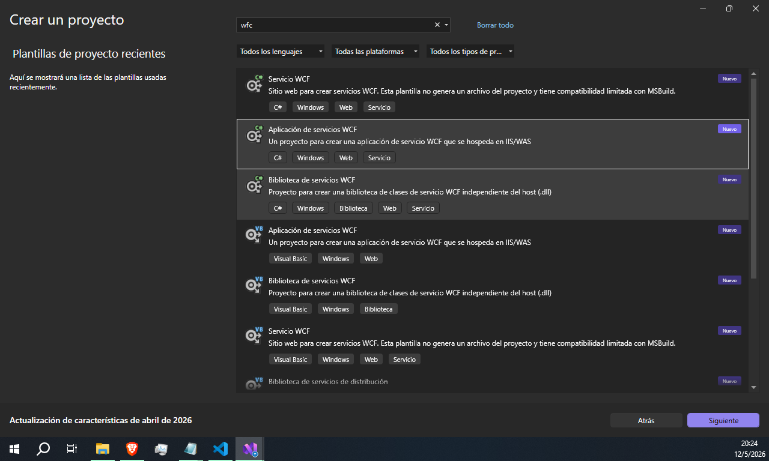
DESARROLLO
DESARROLLO
OBJETIVO
CREACIÓN DEL SERVIDOR SOAP
CREACIÓN DEL PROYECTO – CLIENTE CONSOLA
CREACIÓN DEL PROYECTO – CLIENTE ESCRITORIO
CREACIÓN DEL PROYECTO – CLIENTE WEB
CREACIÓN DEL PROYECTO – CLIENTE MOVIL
CONCLUSIONES
RECOMENDACIONES
1.2.1 Creación del Proyecto
En primer lugar, en Visual Studio, al crear un nuevo proyecto se debe buscar la plantilla Aplicación de servicios WCF (WCF Service Application) basada en .NET Framework

Slide 5
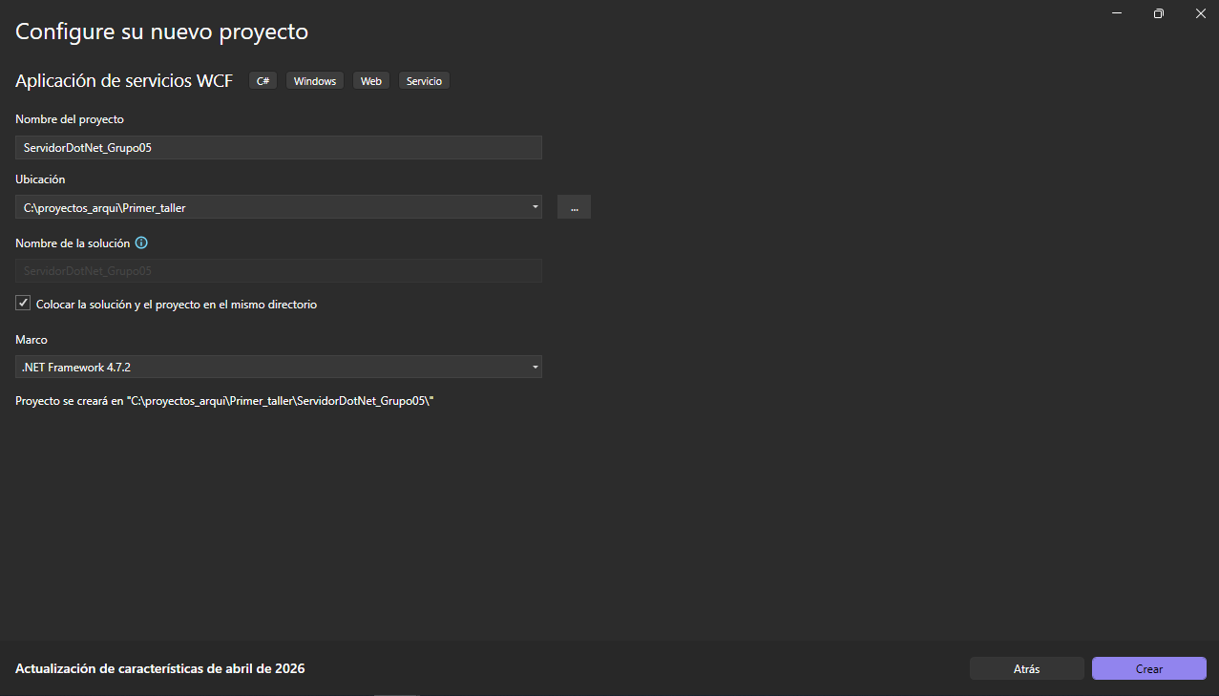
DESARROLLO
DESARROLLO
OBJETIVO
CREACIÓN DEL SERVIDOR SOAP
CREACIÓN DEL PROYECTO – CLIENTE CONSOLA
CREACIÓN DEL PROYECTO – CLIENTE ESCRITORIO
CREACIÓN DEL PROYECTO – CLIENTE WEB
CREACIÓN DEL PROYECTO – CLIENTE MOVIL
CONCLUSIONES
RECOMENDACIONES
Una vez creada la aplicación, se aplica el nombre del proyecto como ‘ServidorDotNet_Grupo05’.

Slide 6
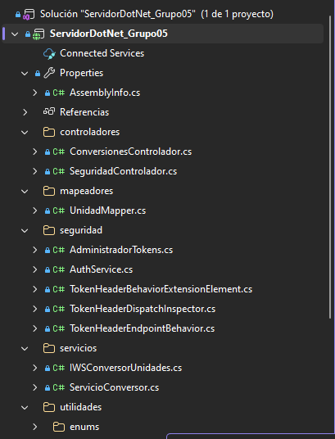
DESARROLLO
DESARROLLO
OBJETIVO
CREACIÓN DEL SERVIDOR SOAP
CREACIÓN DEL PROYECTO – CLIENTE CONSOLA
CREACIÓN DEL PROYECTO – CLIENTE ESCRITORIO
CREACIÓN DEL PROYECTO – CLIENTE WEB
CREACIÓN DEL PROYECTO – CLIENTE MOVIL
CONCLUSIONES
RECOMENDACIONES
Estructuración del proyecto
Una vez generado el proyecto, procedemos a segmentar el sistema bajo un diseño de Arquitectura Orientada a Servicios (SOA) con bajo acoplamiento. Se crean las carpetas para separar responsabilidades: controladores, mapeadores, seguridad, servicios y utilidades.

Slide 7
DESARROLLO
DESARROLLO
OBJETIVO
CREACIÓN DEL SERVIDOR SOAP
CREACIÓN DEL PROYECTO – CLIENTE CONSOLA
CREACIÓN DEL PROYECTO – CLIENTE ESCRITORIO
CREACIÓN DEL PROYECTO – CLIENTE WEB
CREACIÓN DEL PROYECTO – CLIENTE MOVIL
CONCLUSIONES
RECOMENDACIONES
1.2.2 Definición del Contrato de Servicio
En WCF, antes de programar la lógica, es obligatorio definir un Contrato de Servicio. Dentro de la carpeta servicios, se crea una interfaz llamada IWSConversorUnidades.cs.
using System.ServiceModel; namespace ec.edu.monster.Servicios { [ServiceContract(Name = "WSConversorUnidades")] public interface IWSConversorUnidades { [OperationContract(Name = "login")] string Login(string usuario, string contrasenia); [OperationContract(Name = "cambiarContrasenia")] bool CambiarContrasenia(string contraseniaActual, string nuevaContrasenia); [OperationContract(Name = "convertirLongitud")] double ConvertirLongitud(double valor, string unidadInicial, string unidadFinal); [OperationContract(Name = "convertirMasa")] double ConvertirMasa(double valor, string unidadInicial, string unidadFinal); [OperationContract(Name = "convertirTemperatura")] double ConvertirTemperatura(double valor, string unidadInicial, string unidadFinal); } }

Slide 8
DESARROLLO
DESARROLLO
OBJETIVO
CREACIÓN DEL SERVIDOR SOAP
CREACIÓN DEL PROYECTO – CLIENTE CONSOLA
CREACIÓN DEL PROYECTO – CLIENTE ESCRITORIO
CREACIÓN DEL PROYECTO – CLIENTE WEB
CREACIÓN DEL PROYECTO – CLIENTE MOVIL
CONCLUSIONES
RECOMENDACIONES
Implementación del servicio y lógica de conversión
1. Se codifica el web service que implementa la interfaz creada. Además, la lógica matemática pura se delega a las clases especializadas dentro de la carpeta utilidades y controladores
using Microsoft.AspNetCore.Authorization; using Microsoft.AspNetCore.Mvc; using WS_ConUni_DotNet_Rest_GR5.Modelos; using WS_ConUni_DotNet_Rest_GR5.Modelos.Servicios;
using System; using System.ServiceModel; using ServidorDotNet_Grupo05.servicios; using ServidorDotNet_Grupo05.controladores; using ServidorDotNet_Grupo05.utilidades;

Slide 9
DESARROLLO
DESARROLLO
OBJETIVO
CREACIÓN DEL SERVIDOR SOAP
CREACIÓN DEL PROYECTO – CLIENTE CONSOLA
CREACIÓN DEL PROYECTO – CLIENTE ESCRITORIO
CREACIÓN DEL PROYECTO – CLIENTE WEB
CREACIÓN DEL PROYECTO – CLIENTE MOVIL
CONCLUSIONES
RECOMENDACIONES
public class WSConversorUnidades : IWSConversorUnidades { private readonly ConversionesControlador _conversionesCtrl; private readonly SeguridadControlador _seguridadCtrl; public WSConversorUnidades() { _conversionesCtrl = new ConversionesControlador(); _seguridadCtrl = new SeguridadControlador(); } // Método de autenticación (Cuerpo libre, sin token en header) public string Login(string usuario, string contrasena) { return _seguridadCtrl.Autenticar(usuario, contrasena); } // Métodos de conversión de lógica delegada public double ConvertirLongitud(double valor, UnidadLongitud origen, UnidadLongitud destino) { return _conversionesCtrl.ConvertirLongitud(valor, origen, destino); } public double ConvertirMasa(double valor, UnidadMasa origen, UnidadMasa destino) { return _conversionesCtrl.ConvertirMasa(valor, origen, destino); } }
2. Métodos de Conversión y Autenticación en la implementación del Servicio

Slide 10
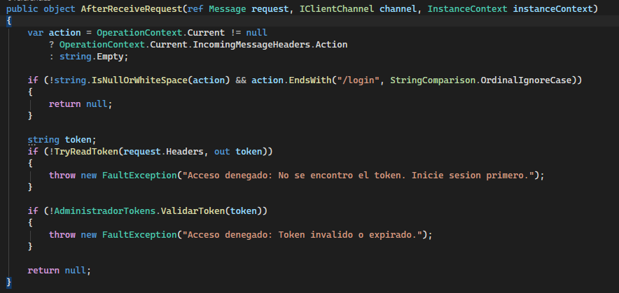
DESARROLLO
DESARROLLO
OBJETIVO
CREACIÓN DEL SERVIDOR SOAP
CREACIÓN DEL PROYECTO – CLIENTE CONSOLA
CREACIÓN DEL PROYECTO – CLIENTE ESCRITORIO
CREACIÓN DEL PROYECTO – CLIENTE WEB
CREACIÓN DEL PROYECTO – CLIENTE MOVIL
CONCLUSIONES
RECOMENDACIONES
Configuración de los Inspectores de Seguridad (Headers SOAP)

Slide 11
DESARROLLO
DESARROLLO
OBJETIVO
CREACIÓN DEL SERVIDOR SOAP
CREACIÓN DEL PROYECTO – CLIENTE CONSOLA
CREACIÓN DEL PROYECTO – CLIENTE ESCRITORIO
CREACIÓN DEL PROYECTO – CLIENTE WEB
CREACIÓN DEL PROYECTO – CLIENTE MOVIL
CONCLUSIONES
RECOMENDACIONES
using System; using System.Collections.Generic; using ec.edu.monster.Utilidades.Enums; namespace ec.edu.monster.Utilidades { public class ConversorLongitud : IConversor<UnidadLongitud> { private static readonly Dictionary<UnidadLongitud, double> Factores = new Dictionary<UnidadLongitud, double> { { UnidadLongitud.MILIMETRO, 0.001 }, { UnidadLongitud.CENTIMETRO, 0.01 }, { UnidadLongitud.METRO, 1.0 }, { UnidadLongitud.KILOMETRO, 1000.0 }, { UnidadLongitud.YARDA, 0.9144 } }; public double Convertir(double valor, UnidadLongitud unidadOrigen, UnidadLongitud unidadFinal) { if (!Factores.ContainsKey(unidadOrigen) || !Factores.ContainsKey(unidadFinal)) { throw new ArgumentException("Unidad no soportada"); } var valorEnBase = valor * Factores[unidadOrigen]; return valorEnBase / Factores[unidadFinal]; } } }
Implementación de la Lógica de Negocio Central
Implementación de la lógica de negocio aislada en la capa de utilidades
ConversorLongitud

Slide 12
DESARROLLO
DESARROLLO
OBJETIVO
CREACIÓN DEL SERVIDOR SOAP
CREACIÓN DEL PROYECTO – CLIENTE CONSOLA
CREACIÓN DEL PROYECTO – CLIENTE ESCRITORIO
CREACIÓN DEL PROYECTO – CLIENTE WEB
CREACIÓN DEL PROYECTO – CLIENTE MOVIL
CONCLUSIONES
RECOMENDACIONES
using System; using System.Collections.Generic; using ec.edu.monster.Utilidades.Enums; namespace ec.edu.monster.Utilidades { public class ConversorMasa : IConversor<UnidadMasa> { private static readonly Dictionary<UnidadMasa, double> Factores = new Dictionary<UnidadMasa, double> { { UnidadMasa.MILIGRAMO, 0.001 }, { UnidadMasa.GRAMO, 1.0 }, { UnidadMasa.KILOGRAMO, 1000.0 }, { UnidadMasa.TONELADA, 1000000.0 }, { UnidadMasa.ONZA, 28.3495 } }; public double Convertir(double valor, UnidadMasa unidadOrigen, UnidadMasa unidadFinal) { if (!Factores.ContainsKey(unidadOrigen) || !Factores.ContainsKey(unidadFinal)) { throw new ArgumentException("Unidad no soportada"); } var valorEnBase = valor * Factores[unidadOrigen]; return valorEnBase / Factores[unidadFinal]; } } }
Implementación de la Lógica de Negocio Central
Implementación de la lógica de negocio aislada en la capa de utilidades
ConversorMasa

Slide 13
DESARROLLO
DESARROLLO
OBJETIVO
CREACIÓN DEL SERVIDOR SOAP
CREACIÓN DEL PROYECTO – CLIENTE CONSOLA
CREACIÓN DEL PROYECTO – CLIENTE ESCRITORIO
CREACIÓN DEL PROYECTO – CLIENTE WEB
CREACIÓN DEL PROYECTO – CLIENTE MOVIL
CONCLUSIONES
RECOMENDACIONES
using System; using ec.edu.monster.Utilidades.Enums; namespace ec.edu.monster.Utilidades { public class ConversorTemperatura : IConversor<UnidadTemperatura> { public double Convertir(double valor, UnidadTemperatura origen, UnidadTemperatura destino) { if (origen == destino) { return valor; } switch (origen) { case UnidadTemperatura.CELSIUS: switch (destino) { case UnidadTemperatura.FAHRENHEIT: return (valor * 9.0 / 5.0) + 32.0; case UnidadTemperatura.KELVIN: return valor + 273.15; case UnidadTemperatura.RANKINE: return (valor + 273.15) * 9.0 / 5.0; default: throw new ArgumentException("Conversion no soportada"); }
Implementación de la Lógica de Negocio Central
Implementación de la lógica de negocio aislada en la capa de utilidades
ConversorTemperatura

Slide 14
DESARROLLO
DESARROLLO
OBJETIVO
CREACIÓN DEL SERVIDOR SOAP
CREACIÓN DEL PROYECTO – CLIENTE CONSOLA
CREACIÓN DEL PROYECTO – CLIENTE ESCRITORIO
CREACIÓN DEL PROYECTO – CLIENTE WEB
CREACIÓN DEL PROYECTO – CLIENTE MOVIL
CONCLUSIONES
RECOMENDACIONES
case UnidadTemperatura.CELSIUS: return valor - 273.15; case UnidadTemperatura.FAHRENHEIT: return (valor - 273.15) * 9.0 / 5.0 + 32.0; case UnidadTemperatura.RANKINE: return valor * 9.0 / 5.0; default: throw new ArgumentException("Conversion no soportada"); } case UnidadTemperatura.RANKINE: switch (destino) { case UnidadTemperatura.CELSIUS: return (valor - 491.67) * 5.0 / 9.0; case UnidadTemperatura.FAHRENHEIT: return valor - 459.67; case UnidadTemperatura.KELVIN: return valor * 5.0 / 9.0; default: throw new ArgumentException("Conversion no soportada"); } default: throw new ArgumentException("Conversion no soportada"); } } } }
Implementación de la Lógica de Negocio Central
Implementación de la lógica de negocio aislada en la capa de utilidades
ConversorTemperatura

Slide 15
DESARROLLO
DESARROLLO
OBJETIVO
CREACIÓN DEL SERVIDOR SOAP
CREACIÓN DEL PROYECTO – CLIENTE CONSOLA
CREACIÓN DEL PROYECTO – CLIENTE ESCRITORIO
CREACIÓN DEL PROYECTO – CLIENTE WEB
CREACIÓN DEL PROYECTO – CLIENTE MOVIL
CONCLUSIONES
RECOMENDACIONES
namespace ec.edu.monster.Controladores { // Controlador de aplicacion para encapsular la logica de conversion (patron MVC interno). public class ConversionesControlador { private readonly ServicioConversor<UnidadLongitud> servicioLongitud = new ServicioConversor<UnidadLongitud>(new ConversorLongitud()); private readonly ServicioConversor<UnidadMasa> servicioMasa = new ServicioConversor<UnidadMasa>(new ConversorMasa()); private readonly ServicioConversor<UnidadTemperatura> servicioTemperatura = new ServicioConversor<UnidadTemperatura>(new ConversorTemperatura()); public double ConvertirLongitud(double valor, string unidadInicial, string unidadFinal) { var origen = UnidadMapper.ToLongitud(unidadInicial); var destino = UnidadMapper.ToLongitud(unidadFinal); return servicioLongitud.Convertir(valor, origen, destino); } public double ConvertirMasa(double valor, string unidadInicial, string unidadFinal) { var origen = UnidadMapper.ToMasa(unidadInicial); var destino = UnidadMapper.ToMasa(unidadFinal); return servicioMasa.Convertir(valor, origen, destino); } public double ConvertirTemperatura(double valor, string unidadInicial, string unidadFinal) { var origen = UnidadMapper.ToTemperatura(unidadInicial); var destino = UnidadMapper.ToTemperatura(unidadFinal); return servicioTemperatura.Convertir(valor, origen, destino); } } }
Enlace de la lógica mediante el Controlador
Para orquestar la comunicación entre el contrato WCF (WSConversorUnidades.svc) y la capa de utilidades matemáticas, se crea el ConversionesControlador en la capa de controladores.

Slide 16
DESARROLLO
DESARROLLO
OBJETIVO
CREACIÓN DEL SERVIDOR SOAP
CREACIÓN DEL PROYECTO – CLIENTE CONSOLA
CREACIÓN DEL PROYECTO – CLIENTE ESCRITORIO
CREACIÓN DEL PROYECTO – CLIENTE WEB
CREACIÓN DEL PROYECTO – CLIENTE MOVIL
CONCLUSIONES
RECOMENDACIONES
<system.serviceModel> <!-- 1. Registro de la clase que inyectará el Inspector de Seguridad --> <extensions> <behaviorExtensions> <add name="tokenValidator" type="ServidorDotNet_Grupo05.seguridad.TokenHeaderBehaviorExtensionElement, ServidorDotNet_Grupo05" /> </behaviorExtensions> </extensions> <!-- 2. Configuración de los comportamientos del extremo (Endpoint) --> <behaviors> <endpointBehaviors> <behavior name="SeguridadEndpointBehavior"> <tokenValidator /> <!-- Se aplica la revisión de cabecera --> </behavior> </endpointBehaviors> <serviceBehaviors> <behavior name="MetadatosBehavior"> <serviceMetadata httpGetEnabled="true" httpsGetEnabled="true"/> <serviceDebug includeExceptionDetailInFaults="true"/> </behavior> </serviceBehaviors> </behaviors> <!-- 3. Definición del Servicio y sus Endpoints --> <services> <service name="ServidorDotNet_Grupo05.WSConversorUnidades" behaviorConfiguration="MetadatosBehavior"> <endpoint address="" binding="basicHttpBinding" contract="ServidorDotNet_Grupo05.servicios.IWSConversorUnidades" behaviorConfiguration="SeguridadEndpointBehavior" /> </service> </services> </system.serviceModel>
1.2.4 Configuración del Pipeline de WCF (Web.config)
Aquí se registran los esquemas de red (bindings) y enlazar los inspectores de seguridad, para que el servidor IIS sepa que debe revisar las cabeceras SOAP antes de admitir cualquier petición.

Slide 17
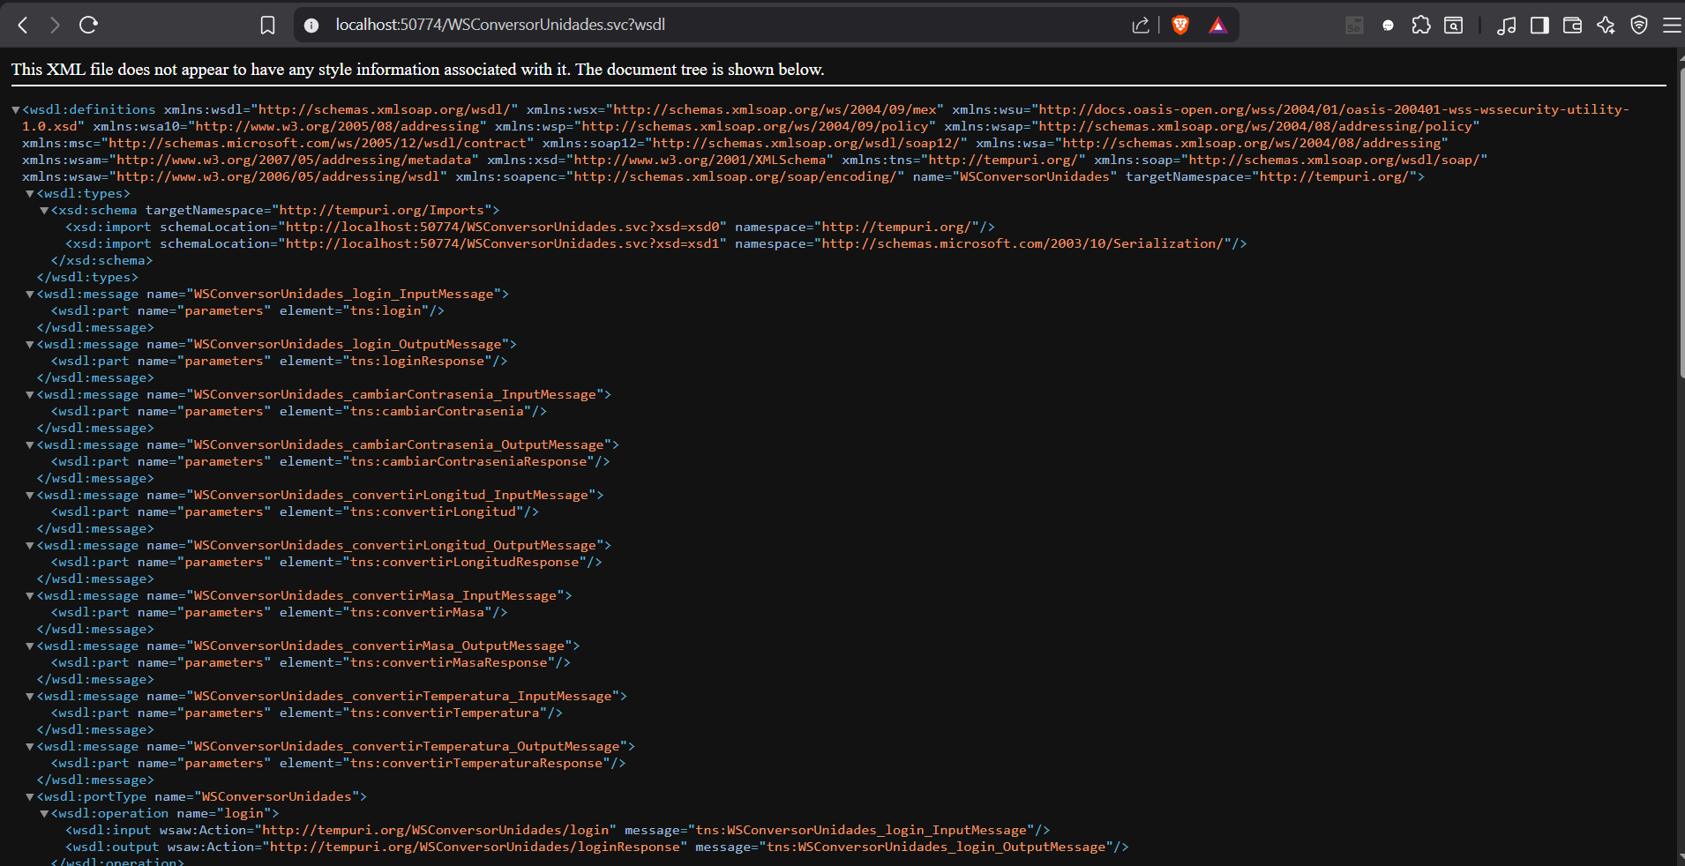
DESARROLLO
DESARROLLO
OBJETIVO
CREACIÓN DEL SERVIDOR SOAP
CREACIÓN DEL PROYECTO – CLIENTE CONSOLA
CREACIÓN DEL PROYECTO – CLIENTE ESCRITORIO
CREACIÓN DEL PROYECTO – CLIENTE WEB
CREACIÓN DEL PROYECTO – CLIENTE MOVIL
CONCLUSIONES
RECOMENDACIONES
Verificación del Contrato WSDL
El documento fundamental que asegura la interoperabilidad SOAP es el WSDL. Al hacer clic en el enlace provisto por el servidor, el servidor IIS genera automáticamente el contrato XML. Este enlace ?wsdl será el que los clientes consumirán

Slide 18
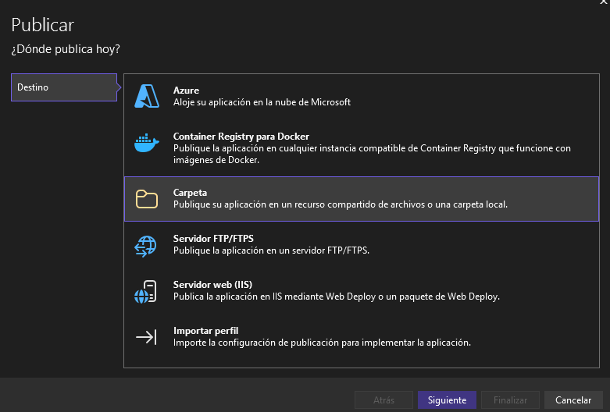
DESARROLLO
DESARROLLO
OBJETIVO
CREACIÓN DEL SERVIDOR SOAP
CREACIÓN DEL PROYECTO – CLIENTE CONSOLA
CREACIÓN DEL PROYECTO – CLIENTE ESCRITORIO
CREACIÓN DEL PROYECTO – CLIENTE WEB
CREACIÓN DEL PROYECTO – CLIENTE MOVIL
CONCLUSIONES
RECOMENDACIONES
DESARROLLO
OBJETIVO
CREACIÓN DEL SERVIDOR SOAP
CREACIÓN DEL PROYECTO – CLIENTE CONSOLA
CREACIÓN DEL PROYECTO – CLIENTE ESCRITORIO
CREACIÓN DEL PROYECTO – CLIENTE WEB
CREACIÓN DEL PROYECTO – CLIENTE MOVIL
CONCLUSIONES
RECOMENDACIONES
1.2.5 Creación del Servidor IIS
Una vez la codificación está completada se procede a configurar el servidor IIS. En primer lugar, se accede a la opción de publicar en el proyecto.
Posteriormente, se procede a seleccionar una carpeta local donde se va a generar un perfil, que son básicamente los archivos compilados y ejecutables del proyecto.

Slide 19
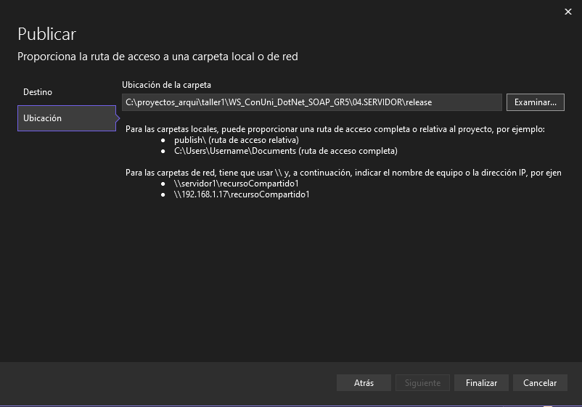
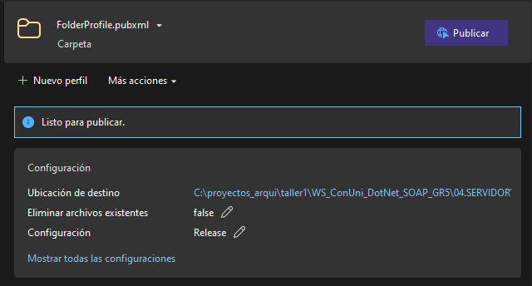
DESARROLLO
DESARROLLO
OBJETIVO
CREACIÓN DEL SERVIDOR SOAP
CREACIÓN DEL PROYECTO – CLIENTE CONSOLA
CREACIÓN DEL PROYECTO – CLIENTE ESCRITORIO
CREACIÓN DEL PROYECTO – CLIENTE WEB
CREACIÓN DEL PROYECTO – CLIENTE MOVIL
CONCLUSIONES
RECOMENDACIONES
DESARROLLO
OBJETIVO
CREACIÓN DEL SERVIDOR SOAP
CREACIÓN DEL PROYECTO – CLIENTE CONSOLA
CREACIÓN DEL PROYECTO – CLIENTE ESCRITORIO
CREACIÓN DEL PROYECTO – CLIENTE WEB
CREACIÓN DEL PROYECTO – CLIENTE MOVIL
CONCLUSIONES
RECOMENDACIONES
Se selecciona el directorio de la carpeta donde se va a guardar y lo dejamos en uno creado por nosotros
Una vez que se ha confirmado que el proyecto está listo para publicar, se le da clic a Publicar.

Slide 20
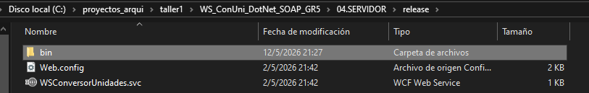
DESARROLLO
DESARROLLO
OBJETIVO
CREACIÓN DEL SERVIDOR SOAP
CREACIÓN DEL PROYECTO – CLIENTE CONSOLA
CREACIÓN DEL PROYECTO – CLIENTE ESCRITORIO
CREACIÓN DEL PROYECTO – CLIENTE WEB
CREACIÓN DEL PROYECTO – CLIENTE MOVIL
CONCLUSIONES
RECOMENDACIONES
DESARROLLO
OBJETIVO
CREACIÓN DEL SERVIDOR SOAP
CREACIÓN DEL PROYECTO – CLIENTE CONSOLA
CREACIÓN DEL PROYECTO – CLIENTE ESCRITORIO
CREACIÓN DEL PROYECTO – CLIENTE WEB
CREACIÓN DEL PROYECTO – CLIENTE MOVIL
CONCLUSIONES
RECOMENDACIONES
Confirmamos que se hayan generado distintos tipos de archivos necesarios para la ejecución

Slide 21
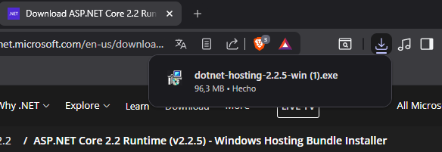
DESARROLLO
DESARROLLO
OBJETIVO
CREACIÓN DEL SERVIDOR SOAP
CREACIÓN DEL PROYECTO – CLIENTE CONSOLA
CREACIÓN DEL PROYECTO – CLIENTE ESCRITORIO
CREACIÓN DEL PROYECTO – CLIENTE WEB
CREACIÓN DEL PROYECTO – CLIENTE MOVIL
CONCLUSIONES
RECOMENDACIONES
DESARROLLO
OBJETIVO
CREACIÓN DEL SERVIDOR SOAP
CREACIÓN DEL PROYECTO – CLIENTE CONSOLA
CREACIÓN DEL PROYECTO – CLIENTE ESCRITORIO
CREACIÓN DEL PROYECTO – CLIENTE WEB
CREACIÓN DEL PROYECTO – CLIENTE MOVIL
CONCLUSIONES
RECOMENDACIONES
Ahora, dependiendo de la versión de ASP.NET Core que hayamos utilizado debemos buscar el hosting bundle installer, que es un programa que IIS requiere para hostear este tipo de aplicaciones en la máquina host.

Slide 22
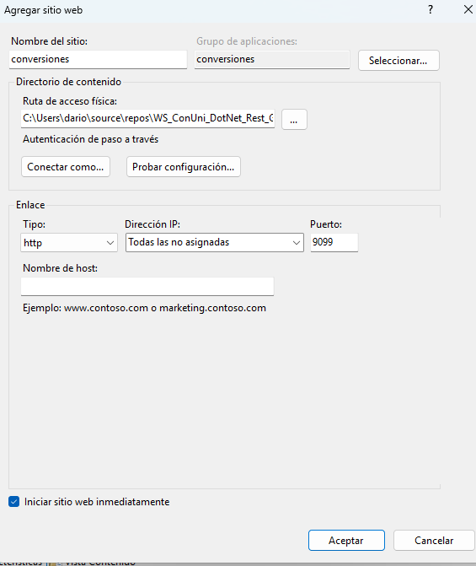
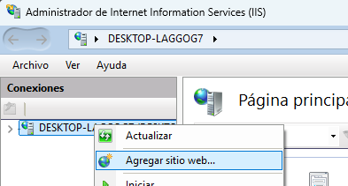
DESARROLLO
DESARROLLO
OBJETIVO
CREACIÓN DEL SERVIDOR SOAP
CREACIÓN DEL PROYECTO – CLIENTE CONSOLA
CREACIÓN DEL PROYECTO – CLIENTE ESCRITORIO
CREACIÓN DEL PROYECTO – CLIENTE WEB
CREACIÓN DEL PROYECTO – CLIENTE MOVIL
CONCLUSIONES
RECOMENDACIONES
DESARROLLO
OBJETIVO
CREACIÓN DEL SERVIDOR SOAP
CREACIÓN DEL PROYECTO – CLIENTE CONSOLA
CREACIÓN DEL PROYECTO – CLIENTE ESCRITORIO
CREACIÓN DEL PROYECTO – CLIENTE WEB
CREACIÓN DEL PROYECTO – CLIENTE MOVIL
CONCLUSIONES
RECOMENDACIONES
Una vez instalado, abrimos nuestra interfaz de IIS y le damos a agregar un sitio.
Configuramos nuestro sitio asignándole una ruta de acceso local, justamente donde se generaron los archivos.

Slide 23
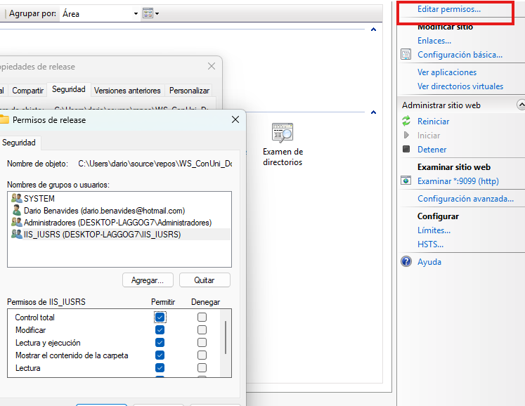
DESARROLLO
DESARROLLO
OBJETIVO
CREACIÓN DEL SERVIDOR SOAP
CREACIÓN DEL PROYECTO – CLIENTE CONSOLA
CREACIÓN DEL PROYECTO – CLIENTE ESCRITORIO
CREACIÓN DEL PROYECTO – CLIENTE WEB
CREACIÓN DEL PROYECTO – CLIENTE MOVIL
CONCLUSIONES
RECOMENDACIONES
DESARROLLO
OBJETIVO
CREACIÓN DEL SERVIDOR SOAP
CREACIÓN DEL PROYECTO – CLIENTE CONSOLA
CREACIÓN DEL PROYECTO – CLIENTE ESCRITORIO
CREACIÓN DEL PROYECTO – CLIENTE WEB
CREACIÓN DEL PROYECTO – CLIENTE MOVIL
CONCLUSIONES
RECOMENDACIONES
Configuramos los permisos para que el grupo IIS_IUSRS tenga privilegios y así poder acceder al sitio.

Slide 24
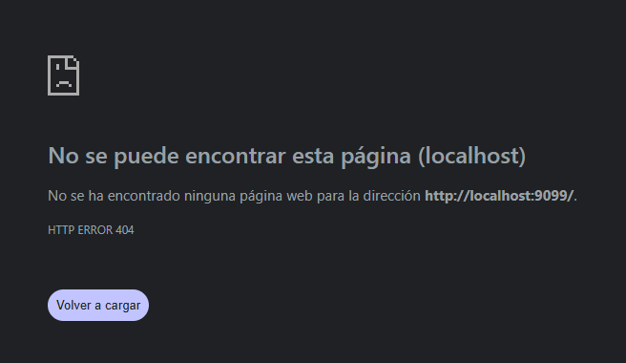
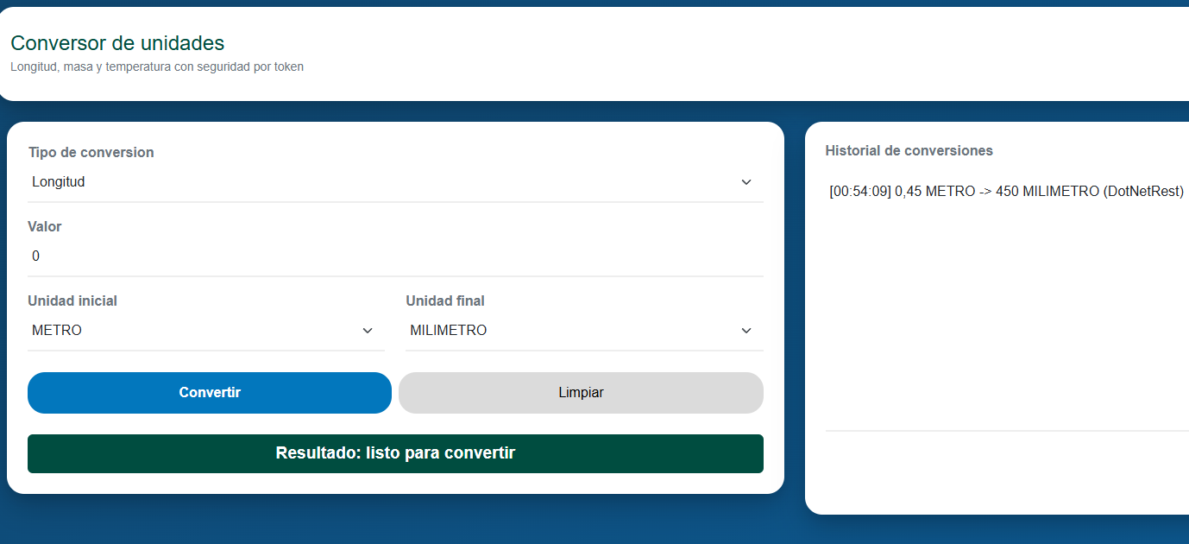
DESARROLLO
DESARROLLO
OBJETIVO
CREACIÓN DEL SERVIDOR SOAP
CREACIÓN DEL PROYECTO – CLIENTE CONSOLA
CREACIÓN DEL PROYECTO – CLIENTE ESCRITORIO
CREACIÓN DEL PROYECTO – CLIENTE WEB
CREACIÓN DEL PROYECTO – CLIENTE MOVIL
CONCLUSIONES
RECOMENDACIONES
DESARROLLO
OBJETIVO
CREACIÓN DEL SERVIDOR SOAP
CREACIÓN DEL PROYECTO – CLIENTE CONSOLA
CREACIÓN DEL PROYECTO – CLIENTE ESCRITORIO
CREACIÓN DEL PROYECTO – CLIENTE WEB
CREACIÓN DEL PROYECTO – CLIENTE MOVIL
CONCLUSIONES
RECOMENDACIONES
1.2.6 Ejecución del Servidor
Finalmente ejecutamos, y al tratarse de una API que solo muestra swagger en desarrollo, pues no nos sale nada, sin embargo si nos conectamos con un cliente podemos ver que podemos ya hacer nuestras peticiones.

Slide 25
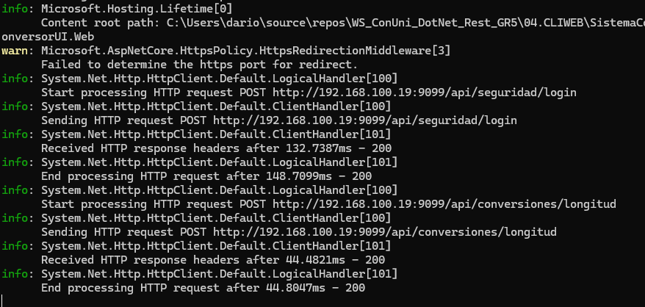
DESARROLLO
DESARROLLO
OBJETIVO
CREACIÓN DEL SERVIDOR SOAP
CREACIÓN DEL PROYECTO – CLIENTE CONSOLA
CREACIÓN DEL PROYECTO – CLIENTE ESCRITORIO
CREACIÓN DEL PROYECTO – CLIENTE WEB
CREACIÓN DEL PROYECTO – CLIENTE MOVIL
CONCLUSIONES
RECOMENDACIONES
DESARROLLO
OBJETIVO
CREACIÓN DEL SERVIDOR SOAP
CREACIÓN DEL PROYECTO – CLIENTE CONSOLA
CREACIÓN DEL PROYECTO – CLIENTE ESCRITORIO
CREACIÓN DEL PROYECTO – CLIENTE WEB
CREACIÓN DEL PROYECTO – CLIENTE MOVIL
CONCLUSIONES
RECOMENDACIONES
1.2.6 Ejecución del Servidor
Finalmente ejecutamos, y al tratarse de una API que solo muestra swagger en desarrollo, pues no nos sale nada, sin embargo si nos conectamos con un cliente podemos ver que podemos ya hacer nuestras peticiones.

Slide 26
CONCLUSIONES
DESARROLLO
OBJETIVO
CREACIÓN DEL SERVIDOR SOAP
CREACIÓN DEL PROYECTO – CLIENTE CONSOLA
CREACIÓN DEL PROYECTO – CLIENTE ESCRITORIO
CREACIÓN DEL PROYECTO – CLIENTE WEB
CREACIÓN DEL PROYECTO – CLIENTE MOVIL
CONCLUSIONES
RECOMENDACIONES
Implementación exitosa de un servicio web WCF sobre IIS, permitiendo una exposición limpia de contratos y gestión de mensajes SOAP.
La configuración mediante Web.config garantiza un backend sólido, centralizado y optimizado para entornos de red local.
Los estándares SOAP y WSDL facilitaron la integración transparente de diversos clientes mediante la autogeneración de clases Proxy.
Se demostró la capacidad de inyectar tokens de seguridad en cabeceras XML y consumir el núcleo lógico desde cualquier ecosistema gráfico.
La configuración de permisos en IIS y reglas de firewall resultó crítica para habilitar la disponibilidad del servicio en dispositivos externos.
El correcto establecimiento de Bindings permitió superar el entorno localhost para operar eficientemente en toda la subred física.
La combinación de SOA y el patrón MVC garantizó una separación rigurosa entre la lógica matemática y las interfaces visuales.
Esta segregación de responsabilidades previene fallas en cascada y facilita significativamente el mantenimiento y la escalabilidad del sistema.

Slide 27
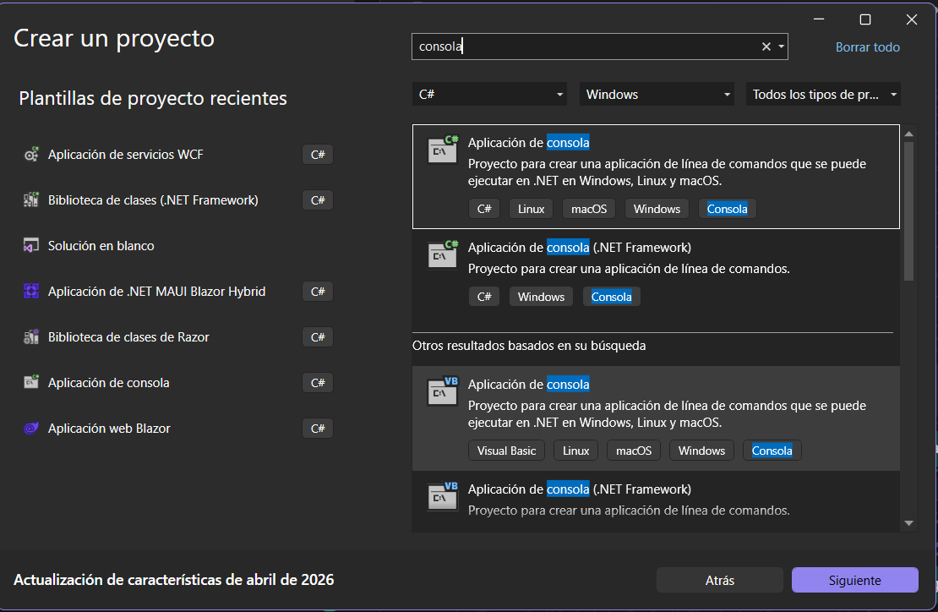
DESARROLLO
DESARROLLO
OBJETIVO
CREACIÓN DEL SERVIDOR SOAP
CREACIÓN DEL PROYECTO – CLIENTE CONSOLA
CREACIÓN DEL PROYECTO MAUI
CREACIÓN DEL PROYECTO – CLIENTE ESCRITORIO
CREACIÓN DEL PROYECTO – CLIENTE WEB
CREACIÓN DEL PROYECTO – CLIENTE MOVIL
CONCLUSIONES
RECOMENDACIONES
1.3 CREACIÓN DEL PROYECTO CLIENTE CONSOLA
Primero dentro de visual Studio debemos colocar en crear proyecto, para luego seleccionar la plantilla de “Aplicación de consola”

Slide 28
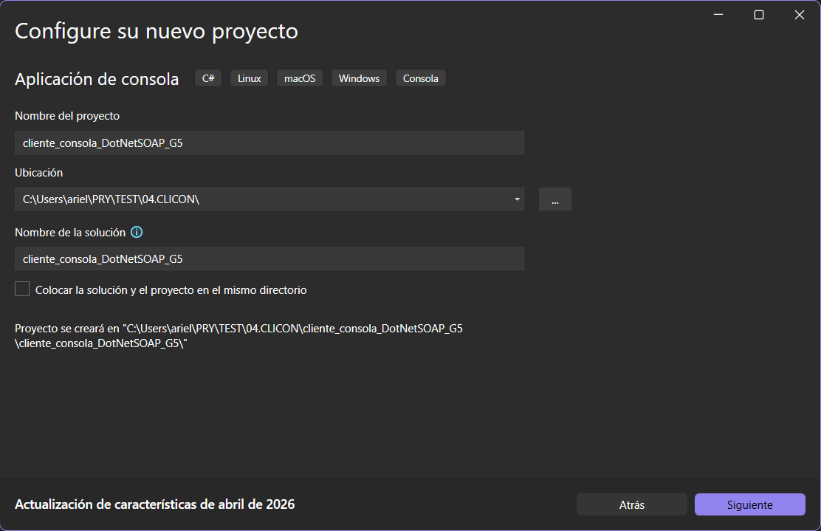
DESARROLLO
DESARROLLO
OBJETIVO
CREACIÓN DEL SERVIDOR SOAP
CREACIÓN DEL PROYECTO – CLIENTE CONSOLA
CREACIÓN DEL PROYECTO MAUI
CREACIÓN DEL PROYECTO – CLIENTE ESCRITORIO
CREACIÓN DEL PROYECTO – CLIENTE WEB
CREACIÓN DEL PROYECTO – CLIENTE MOVIL
CONCLUSIONES
RECOMENDACIONES
Se coloca un nombre al proyecto y se le asigna un directorio donde se va generar el mismo.

Slide 29
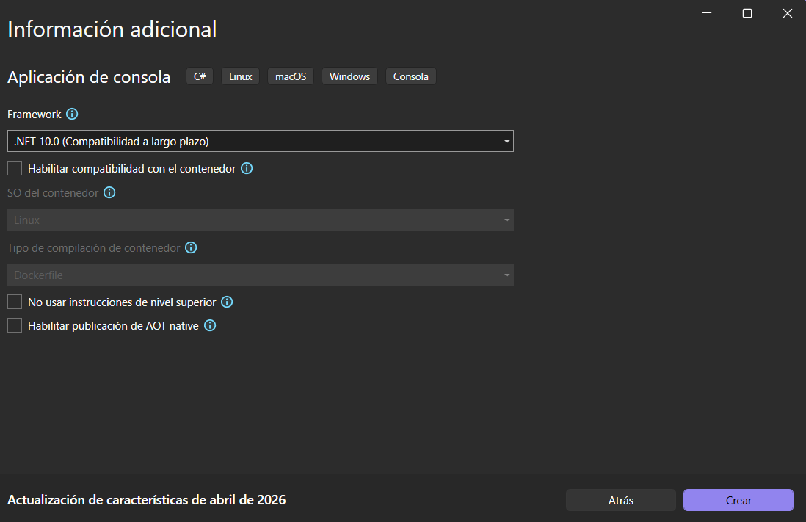
DESARROLLO
DESARROLLO
OBJETIVO
CREACIÓN DEL SERVIDOR SOAP
CREACIÓN DEL PROYECTO – CLIENTE CONSOLA
CREACIÓN DEL PROYECTO MAUI
CREACIÓN DEL PROYECTO – CLIENTE ESCRITORIO
CREACIÓN DEL PROYECTO – CLIENTE WEB
CREACIÓN DEL PROYECTO – CLIENTE MOVIL
CONCLUSIONES
RECOMENDACIONES
Después asignamos la versión de framework que vamos a usar, para este caso sera .Net 10.0 y damos a crear proyecto.

Slide 30
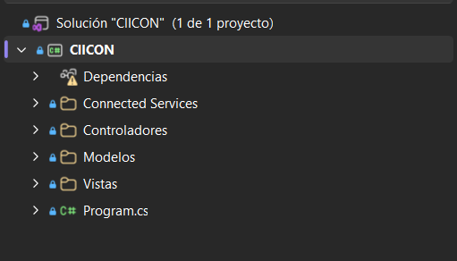
DESARROLLO
DESARROLLO
OBJETIVO
CREACIÓN DEL SERVIDOR SOAP
CREACIÓN DEL PROYECTO – CLIENTE CONSOLA
CREACIÓN DEL PROYECTO MAUI
CREACIÓN DEL PROYECTO – CLIENTE ESCRITORIO
CREACIÓN DEL PROYECTO – CLIENTE WEB
CREACIÓN DEL PROYECTO – CLIENTE MOVIL
CONCLUSIONES
RECOMENDACIONES
Se deben crear los paquetes en base a la arquitectura MVC para el proyecto.

Slide 31
DESARROLLO
DESARROLLO
OBJETIVO
CREACIÓN DEL SERVIDOR SOAP
CREACIÓN DEL PROYECTO – CLIENTE CONSOLA
CREACIÓN DEL PROYECTO MAUI
CREACIÓN DEL PROYECTO – CLIENTE ESCRITORIO
CREACIÓN DEL PROYECTO – CLIENTE WEB
CREACIÓN DEL PROYECTO – CLIENTE MOVIL
CONCLUSIONES
RECOMENDACIONES
A continuación se detallarán las clases principales con su código fuente.
using System; using System.ServiceModel; using System.ServiceModel.Channels; using System.Threading.Tasks; using WSMonsterReference; namespace ClICON.Modelos { public class ConversorModelo { private readonly WSConversorUnidadesClient _clienteSoap; public string Token { get; private set; } public ConversorModelo() { var textEncoding = new TextMessageEncodingBindingElement(MessageVersion.Soap11, System.Text.Encoding.UTF8); var httpTransport = new HttpTransportBindingElement(); // 2. EL FIX: Pasamos los elementos directamente en el constructor del CustomBinding // en lugar de usar .Elements.Add(). Esto evita el ArrayTypeMismatchException en .NET moderno. var customBinding = new CustomBinding(textEncoding, httpTransport); var endpoint = new EndpointAddress("http://localhost:50774/WSConversorUnidades.svc");

Slide 32
DESARROLLO
DESARROLLO
OBJETIVO
CREACIÓN DEL SERVIDOR SOAP
CREACIÓN DEL PROYECTO – CLIENTE CONSOLA
CREACIÓN DEL PROYECTO MAUI
CREACIÓN DEL PROYECTO – CLIENTE ESCRITORIO
CREACIÓN DEL PROYECTO – CLIENTE WEB
CREACIÓN DEL PROYECTO – CLIENTE MOVIL
CONCLUSIONES
RECOMENDACIONES
A continuación se detallarán las clases principales con su código fuente.
_clienteSoap = new WSConversorUnidadesClient(customBinding, endpoint); } public async Task<bool> IniciarSesionAsync(string usuario, string contrasenia) { try { // El login no requiere cabecera según el TokenHeaderDispatchInspector Token = await _clienteSoap.loginAsync(usuario, contrasenia); return !string.IsNullOrWhiteSpace(Token); } catch (FaultException ex) { // Atrapa el throw new FaultException("Credenciales incorrectas") del backend Console.WriteLine($"[Servidor rechazó la petición]: {ex.Message}"); return false; } } public async Task<bool> CambiarContraseniaAsync(string contraseniaActual, string nuevaContrasenia) {

Slide 33
DESARROLLO
DESARROLLO
OBJETIVO
CREACIÓN DEL SERVIDOR SOAP
CREACIÓN DEL PROYECTO – CLIENTE CONSOLA
CREACIÓN DEL PROYECTO MAUI
CREACIÓN DEL PROYECTO – CLIENTE ESCRITORIO
CREACIÓN DEL PROYECTO – CLIENTE WEB
CREACIÓN DEL PROYECTO – CLIENTE MOVIL
CONCLUSIONES
RECOMENDACIONES
// Nota: Revisa si tu referencia de Visual Studio generó el método con mayúscula o minúscula. // Usualmente es CambiarContraseniaAsync o cambiarContraseniaAsync. return await EjecutarConTokenAsync(() => _clienteSoap.cambiarContraseniaAsync(contraseniaActual, nuevaContrasenia)); } public void CerrarSesion() { Token = null; } public async Task<double> ConvertirLongitudAsync(double valor, string origen, string destino) { return await EjecutarConTokenAsync(() => _clienteSoap.convertirLongitudAsync(valor, origen, destino)); } public async Task<double> ConvertirMasaAsync(double valor, string origen, string destino) { return await EjecutarConTokenAsync(() => _clienteSoap.convertirMasaAsync(valor, origen, destino)); }
A continuación se detallarán las clases principales con su código fuente.

Slide 34
DESARROLLO
DESARROLLO
OBJETIVO
CREACIÓN DEL SERVIDOR SOAP
CREACIÓN DEL PROYECTO – CLIENTE CONSOLA
CREACIÓN DEL PROYECTO MAUI
CREACIÓN DEL PROYECTO – CLIENTE ESCRITORIO
CREACIÓN DEL PROYECTO – CLIENTE WEB
CREACIÓN DEL PROYECTO – CLIENTE MOVIL
CONCLUSIONES
RECOMENDACIONES
public async Task<double> ConvertirTemperaturaAsync(double valor, string origen, string destino) { return await EjecutarConTokenAsync(() => _clienteSoap.convertirTemperaturaAsync(valor, origen, destino)); } // Método auxiliar para inyectar el Token en la cabecera SOAP private async Task<T> EjecutarConTokenAsync<T>(Func<Task<T>> operacion) { if (string.IsNullOrEmpty(Token)) throw new InvalidOperationException("Debes iniciar sesión primero."); // Abre un ámbito para modificar el contexto de la petición actual using (new OperationContextScope(_clienteSoap.InnerChannel)) { // Crea la cabecera con el nombre "token" que busca tu TryReadToken en el backend MessageHeader header = MessageHeader.CreateHeader("token", "", Token); OperationContext.Current.OutgoingMessageHeaders.Add(header); // Ejecuta la petición return await operacion(); } } } }
A continuación se detallarán las clases principales con su código fuente.

Slide 35
DESARROLLO
DESARROLLO
OBJETIVO
CREACIÓN DEL SERVIDOR SOAP
CREACIÓN DEL PROYECTO – CLIENTE CONSOLA
CREACIÓN DEL PROYECTO MAUI
CREACIÓN DEL PROYECTO – CLIENTE ESCRITORIO
CREACIÓN DEL PROYECTO – CLIENTE WEB
CREACIÓN DEL PROYECTO – CLIENTE MOVIL
CONCLUSIONES
RECOMENDACIONES
var peticion = new HttpRequestMessage(HttpMethod.Post, $"{UrlBase}/seguridad/cambiar-contrasena"); peticion.Headers.Authorization = new AuthenticationHeaderValue("Bearer", _tokenSesion); peticion.Content = JsonContent.Create(payload); var respuesta = await _clienteHttp.SendAsync(peticion); if (!respuesta.IsSuccessStatusCode) { var error = await respuesta.Content.ReadAsStringAsync(); throw new Exception($"No se pudo cambiar la contraseña: {error}"); } }
public async Task<double> ConvertirMagnitudAsync(string tipoMagnitud, double valor, string unidadOrigen, string unidadDestino) { var payload = new { valor = valor, unidadOrigen = unidadOrigen, unidadDestino = unidadDestino }; var peticion = new HttpRequestMessage(HttpMethod.Post, $"{UrlBase}/conversiones/{tipoMagnitud}"); peticion.Headers.Authorization = new AuthenticationHeaderValue("Bearer", _tokenSesion); peticion.Content = JsonContent.Create(payload); var respuesta = await _clienteHttp.SendAsync(peticion);
A continuación se detallarán las clases principales con su código fuente.

Slide 36
DESARROLLO
DESARROLLO
OBJETIVO
CREACIÓN DEL SERVIDOR SOAP
CREACIÓN DEL PROYECTO – CLIENTE CONSOLA
CREACIÓN DEL PROYECTO MAUI
CREACIÓN DEL PROYECTO – CLIENTE ESCRITORIO
CREACIÓN DEL PROYECTO – CLIENTE WEB
CREACIÓN DEL PROYECTO – CLIENTE MOVIL
CONCLUSIONES
RECOMENDACIONES
if (!respuesta.IsSuccessStatusCode) { var error = await respuesta.Content.ReadAsStringAsync(); throw new Exception($"Error en la conversión: {error}"); } var resultado = await respuesta.Content.ReadFromJsonAsync<ConversionResponseDto>(); return resultado?.ValorConvertido ?? 0; } private class LoginResponseDto { public string? Token { get; set; } } private class ConversionResponseDto { public double ValorConvertido { get; set; } } }
A continuación se detallarán las clases principales con su código fuente.

Slide 37
DESARROLLO
DESARROLLO
OBJETIVO
CREACIÓN DEL SERVIDOR SOAP
CREACIÓN DEL PROYECTO – CLIENTE CONSOLA
CREACIÓN DEL PROYECTO MAUI
CREACIÓN DEL PROYECTO – CLIENTE ESCRITORIO
CREACIÓN DEL PROYECTO – CLIENTE WEB
CREACIÓN DEL PROYECTO – CLIENTE MOVIL
CONCLUSIONES
RECOMENDACIONES
using ec.edu.monster.Controladores; namespace ec.edu.monster.Cliente.Vistas; public class VistaLogin { private readonly ControladorAplicacion _controlador; public VistaLogin(ControladorAplicacion controlador) { _controlador = controlador; } public async Task IniciarAsync() { MensajeBienvenida();
Console.WriteLine("=== SISTEMA DE CONVERSIÓN DE UNIDADES - .NET REST ==="); while (true) { Console.Write("\nUsuario: "); string usuario = Console.ReadLine() ?? ""; Console.Write("Contraseña: "); string contrasena = Console.ReadLine() ?? ""; try {
A continuación se detallarán las clases principales con su código fuente.

Slide 38
DESARROLLO
DESARROLLO
OBJETIVO
CREACIÓN DEL SERVIDOR SOAP
CREACIÓN DEL PROYECTO – CLIENTE CONSOLA
CREACIÓN DEL PROYECTO MAUI
CREACIÓN DEL PROYECTO – CLIENTE ESCRITORIO
CREACIÓN DEL PROYECTO – CLIENTE WEB
CREACIÓN DEL PROYECTO – CLIENTE MOVIL
CONCLUSIONES
RECOMENDACIONES
await _controlador.AutenticarAsync(usuario, contrasena); Console.WriteLine("Inicio de sesión exitoso. Token guardado."); var vistaConversion = new VistaConversion(_controlador); await vistaConversion.EjecutarMenuAsync(); _controlador.CerrarSesion(); Console.WriteLine("Sesión finalizada de forma segura."); return; } catch (Exception ex) { Console.WriteLine($"ERROR: {ex.Message}"); } } }
A continuación se detallarán las clases principales con su código fuente.

Slide 39
DESARROLLO
DESARROLLO
OBJETIVO
CREACIÓN DEL SERVIDOR SOAP
CREACIÓN DEL PROYECTO – CLIENTE CONSOLA
CREACIÓN DEL PROYECTO MAUI
CREACIÓN DEL PROYECTO – CLIENTE ESCRITORIO
CREACIÓN DEL PROYECTO – CLIENTE WEB
CREACIÓN DEL PROYECTO – CLIENTE MOVIL
CONCLUSIONES
RECOMENDACIONES
private void MensajeBienvenida() { Console.ForegroundColor = ConsoleColor.Cyan; string mensaje = @" ╔────────────────────────────────────────────────────────────╗ │ ____ _ _ _ ____ ____ ____ │ │ / ___|___ _ __ | | | |_ __ (_) / ___|| _ \| ___| │ │ | | / _ \| '_ \| | | | '_ \| | | | _ | |_) |___ \ │ │ | |__| (_) | | | | |_| | | | | | | |_| || _ < ___) | │ │ \____\___/|_| |_|\___/|_| |_|_| \____||_| \_\____/ │ ╚────────────────────────────────────────────────────────────╝"; Console.WriteLine(mensaje); Console.ResetColor(); } }
A continuación se detallarán las clases principales con su código fuente.

Slide 40
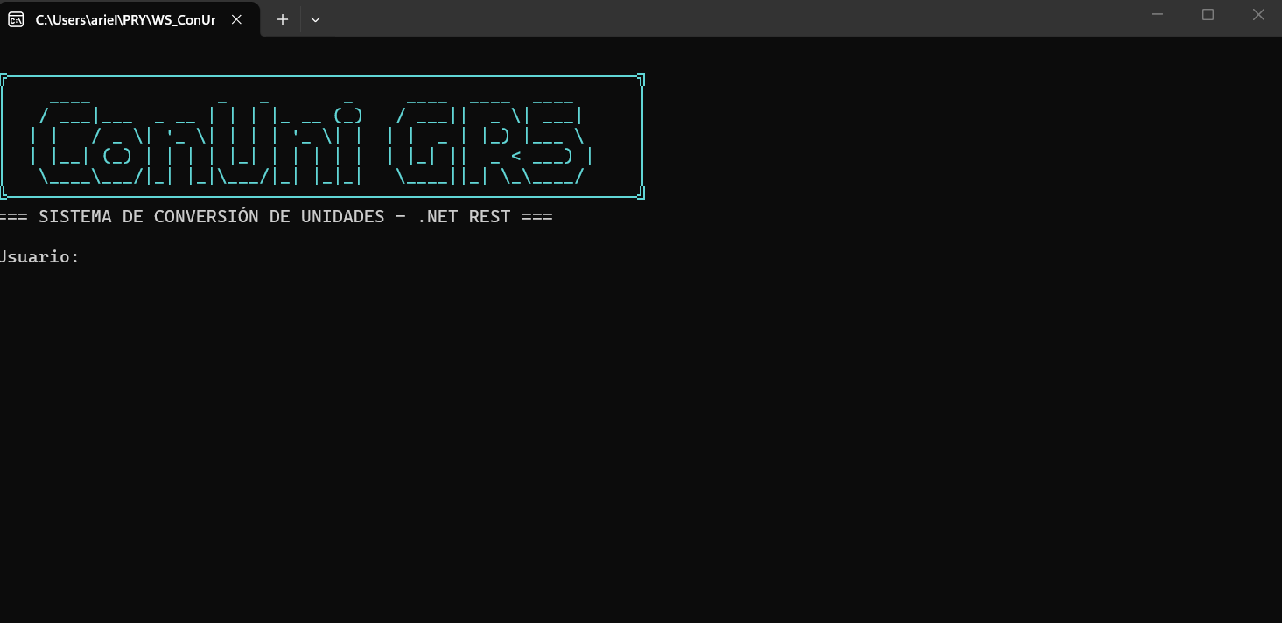
DESARROLLO
DESARROLLO
OBJETIVO
CREACIÓN DEL SERVIDOR SOAP
CREACIÓN DEL PROYECTO – CLIENTE CONSOLA
CREACIÓN DEL PROYECTO MAUI
CREACIÓN DEL PROYECTO – CLIENTE ESCRITORIO
CREACIÓN DEL PROYECTO – CLIENTE WEB
CREACIÓN DEL PROYECTO – CLIENTE MOVIL
CONCLUSIONES
RECOMENDACIONES
Se puede verificar que el cliente funciona de forma correcta, se levanta y tiene comunicación

Slide 41
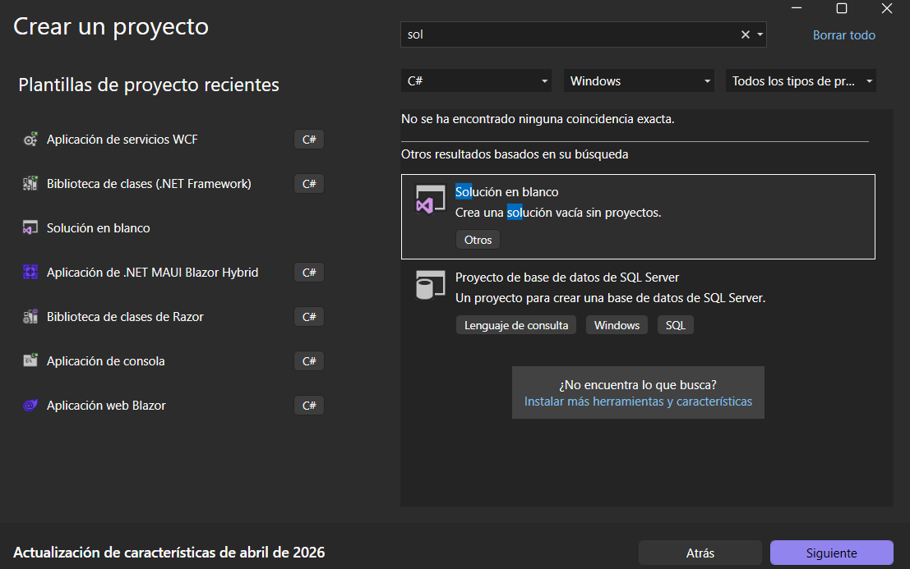
DESARROLLO
DESARROLLO
OBJETIVO
CREACIÓN DEL SERVIDOR SOAP
CREACIÓN DEL PROYECTO – CLIENTE CONSOLA
CREACIÓN DEL PROYECTO MAUI
CREACIÓN DEL PROYECTO – CLIENTE ESCRITORIO
CREACIÓN DEL PROYECTO – CLIENTE WEB
CREACIÓN DEL PROYECTO – CLIENTE MOVIL
CONCLUSIONES
RECOMENDACIONES
Para este caso, para poder optimizar el tiempo se optó por usar el framework de MAUI el cual permite crear un proyecto central el cual después puede adaptarse a las distintas plataformas(web, mobile y Desktop)
Para empezar se debe crear el proyecto en visual studio, para ello se selecciona una solución en blanco.

Slide 42
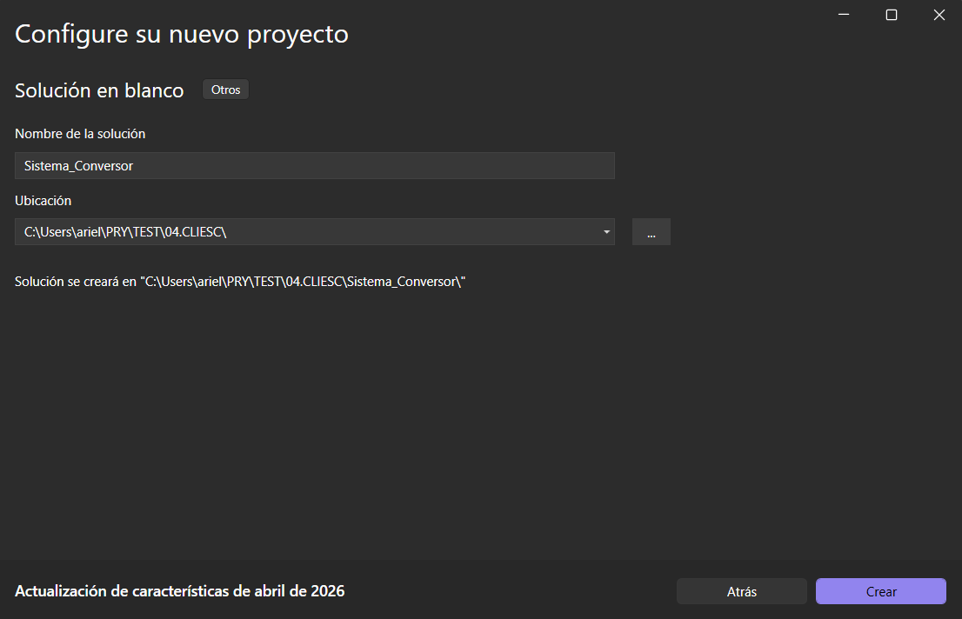
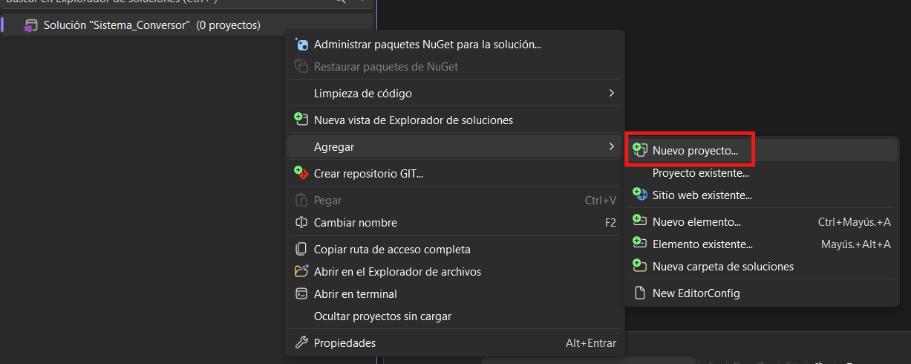
DESARROLLO
DESARROLLO
OBJETIVO
CREACIÓN DEL SERVIDOR SOAP
CREACIÓN DEL PROYECTO – CLIENTE CONSOLA
CREACIÓN DEL PROYECTO MAUI
CREACIÓN DEL PROYECTO – CLIENTE ESCRITORIO
CREACIÓN DEL PROYECTO – CLIENTE WEB
CREACIÓN DEL PROYECTO – CLIENTE MOVIL
CONCLUSIONES
RECOMENDACIONES
Se debe asignar un nombre al proyecto y asignarle un directorio donde se va a guardar el mismo, y solo queda dar clic en crear
Con la solución en blanco vamos a ir agregando los diferentes proyectos necesarios para todos los tipos de clientes, primero se debe agregar un nuevo proyecto.

Slide 43
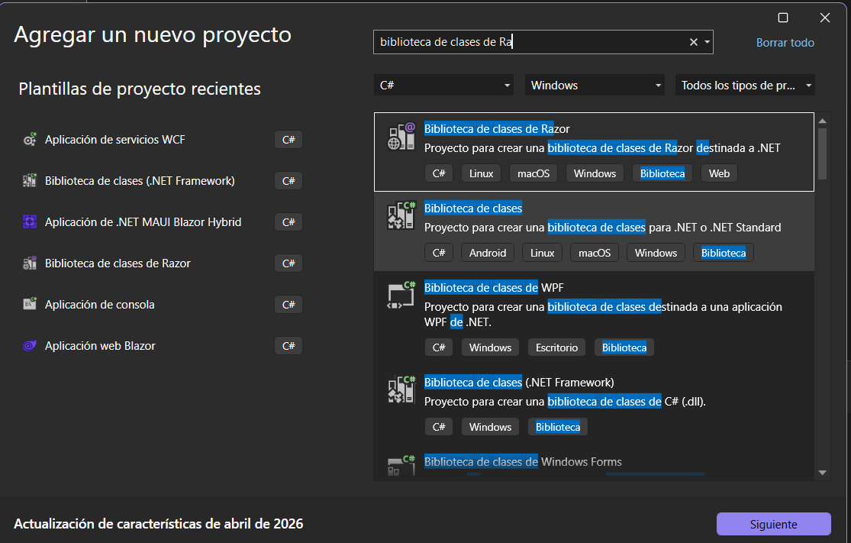
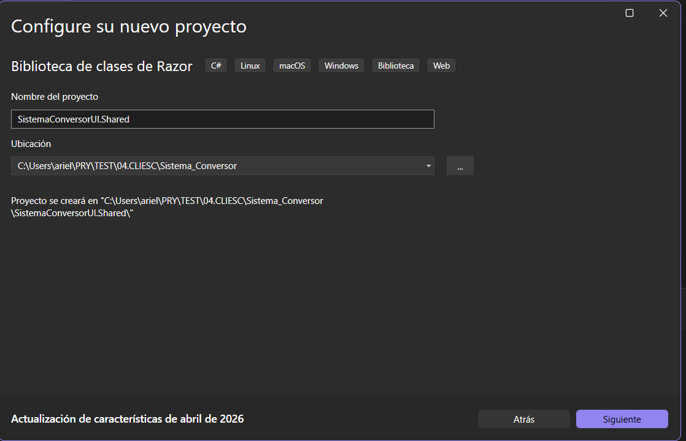
DESARROLLO
DESARROLLO
OBJETIVO
CREACIÓN DEL SERVIDOR SOAP
CREACIÓN DEL PROYECTO – CLIENTE CONSOLA
CREACIÓN DEL PROYECTO MAUI
CREACIÓN DEL PROYECTO – CLIENTE ESCRITORIO
CREACIÓN DEL PROYECTO – CLIENTE WEB
CREACIÓN DEL PROYECTO – CLIENTE MOVIL
CONCLUSIONES
RECOMENDACIONES
Pero para este caso en la plantilla se debe seleccionar Aplicación web de Blazor
A fin de poder identificar el proyecto este terminara con .web y su ubicacion sera en el directorio correspondiente a ese cliente

Slide 44
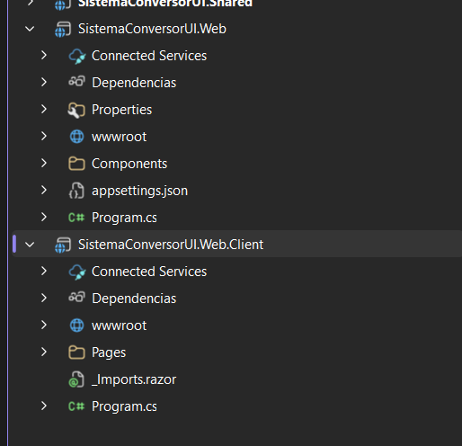
DESARROLLO
DESARROLLO
OBJETIVO
CREACIÓN DEL SERVIDOR SOAP
CREACIÓN DEL PROYECTO – CLIENTE CONSOLA
CREACIÓN DEL PROYECTO MAUI
CREACIÓN DEL PROYECTO – CLIENTE ESCRITORIO
CREACIÓN DEL PROYECTO – CLIENTE WEB
CREACIÓN DEL PROYECTO – CLIENTE MOVIL
CONCLUSIONES
RECOMENDACIONES
De igual manera se usara .Net 10.0 como versión del framework, este proyecto generar 2 el .web que definimos y no .web.client.
Para el caso de clientes mobile y desktop se va a crear un proyecto afín para estas plataformas, por lo que una vez más es necesario agregar un nuevo proyecto.

Slide 45
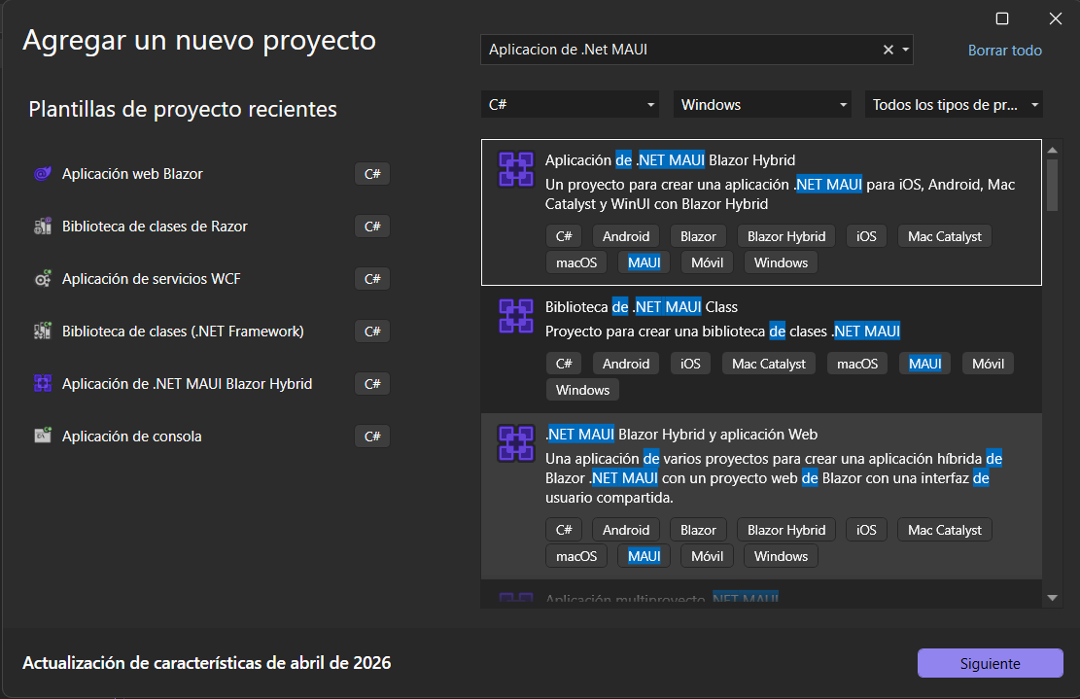
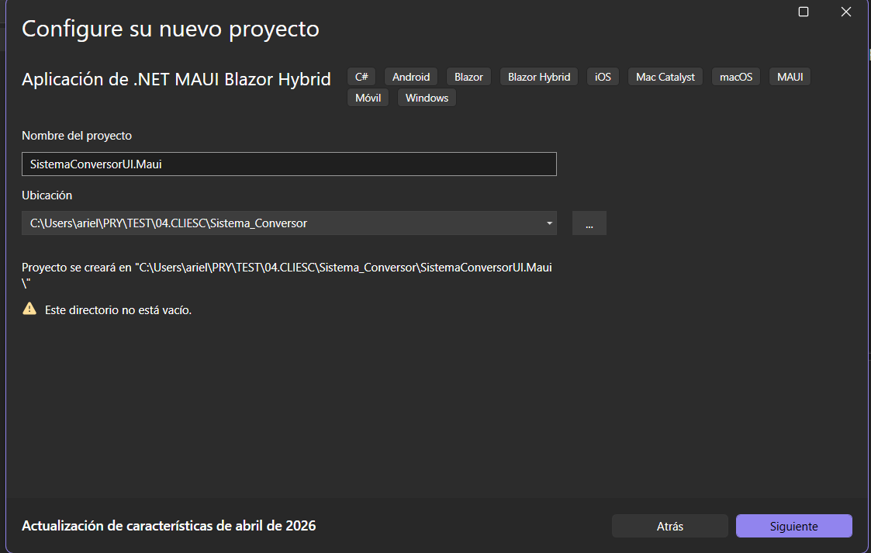
DESARROLLO
DESARROLLO
OBJETIVO
CREACIÓN DEL SERVIDOR SOAP
CREACIÓN DEL PROYECTO – CLIENTE CONSOLA
CREACIÓN DEL PROYECTO MAUI
CREACIÓN DEL PROYECTO – CLIENTE ESCRITORIO
CREACIÓN DEL PROYECTO – CLIENTE WEB
CREACIÓN DEL PROYECTO – CLIENTE MOVIL
CONCLUSIONES
RECOMENDACIONES
la plantilla para este caso es la de aplicación de .NET MAUI Blazor Hybrid la cual permite fusionar la plataforma desktop y mobile.
A esta plantilla colocaremos un nombre que finalice .Maui

Slide 46
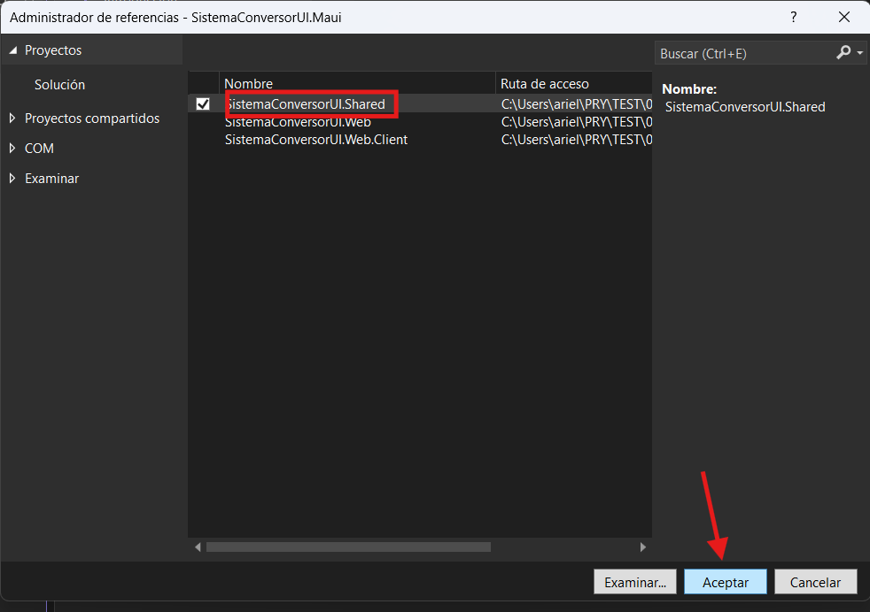
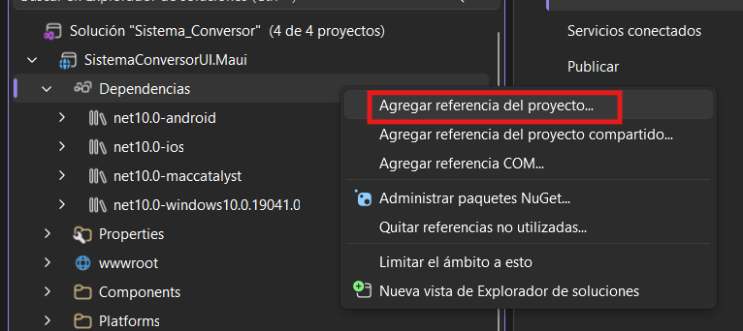
DESARROLLO
DESARROLLO
OBJETIVO
CREACIÓN DEL SERVIDOR SOAP
CREACIÓN DEL PROYECTO – CLIENTE CONSOLA
CREACIÓN DEL PROYECTO MAUI
CREACIÓN DEL PROYECTO – CLIENTE ESCRITORIO
CREACIÓN DEL PROYECTO – CLIENTE WEB
CREACIÓN DEL PROYECTO – CLIENTE MOVIL
CONCLUSIONES
RECOMENDACIONES
Se debe referenciar el proyecto central a los proyectos que se acaban de crear esto tanto para el proyecto web como para que es para desktop y mobile.
Con esto se debe buscar el proyecto shared(proyecto central) para que los proyectos adyacentes sepan a donde apuntar

Slide 47
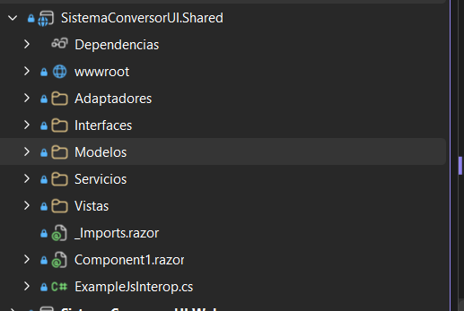
DESARROLLO
DESARROLLO
OBJETIVO
CREACIÓN DEL SERVIDOR SOAP
CREACIÓN DEL PROYECTO – CLIENTE CONSOLA
CREACIÓN DEL PROYECTO MAUI
CREACIÓN DEL PROYECTO – CLIENTE ESCRITORIO
CREACIÓN DEL PROYECTO – CLIENTE WEB
CREACIÓN DEL PROYECTO – CLIENTE MOVIL
CONCLUSIONES
RECOMENDACIONES
Lo que sigue es ir creando los diferentes paquetes que se van a usar.

Slide 48
DESARROLLO
DESARROLLO
OBJETIVO
CREACIÓN DEL SERVIDOR SOAP
CREACIÓN DEL PROYECTO – CLIENTE CONSOLA
CREACIÓN DEL PROYECTO MAUI
CREACIÓN DEL PROYECTO – CLIENTE ESCRITORIO
CREACIÓN DEL PROYECTO – CLIENTE WEB
CREACIÓN DEL PROYECTO – CLIENTE MOVIL
CONCLUSIONES
RECOMENDACIONES
A continuación se detallarán las clases principales con su código fuente.
namespace ec.edu.monster.Modelos; public static class ConstantesRed { public const string IP_WEB_SERVICES = "192.168.18.9"; //public const string IP_WEB_SERVICES = "localhost"; public const string UrlJavaSoap = $"http://{IP_WEB_SERVICES}:8080/04.SERVIDOR/WSConversorUnidades"; public const string UrlDotNetSoap = $"http://{IP_WEB_SERVICES}:50774/WSConversorUnidades.svc"; public const string UrlDotNetRest = $"http://{IP_WEB_SERVICES}:52100/api"; public const string UrlJavaRest = $"http://{IP_WEB_SERVICES}:8080/04.SERVIDOR/api"; }

Slide 49
DESARROLLO
DESARROLLO
OBJETIVO
CREACIÓN DEL SERVIDOR SOAP
CREACIÓN DEL PROYECTO – CLIENTE CONSOLA
CREACIÓN DEL PROYECTO MAUI
CREACIÓN DEL PROYECTO – CLIENTE ESCRITORIO
CREACIÓN DEL PROYECTO – CLIENTE WEB
CREACIÓN DEL PROYECTO – CLIENTE MOVIL
CONCLUSIONES
RECOMENDACIONES
A continuación se detallarán las clases principales con su código fuente.
using ec.edu.monster.Interfaces; using ec.edu.monster.Modelos; namespace ec.edu.monster.Servicios; public class FabricaEstrategiaBackend { private readonly IEnumerable<IAdaptadorConversion> _adaptadoresConversion; private readonly IEnumerable<IAdaptadorAutenticacion> _adaptadoresAutenticacion; public FabricaEstrategiaBackend( IEnumerable<IAdaptadorConversion> adaptadoresConversion, IEnumerable<IAdaptadorAutenticacion> adaptadoresAutenticacion) { _adaptadoresConversion = adaptadoresConversion; _adaptadoresAutenticacion = adaptadoresAutenticacion; } public IAdaptadorConversion ObtenerAdaptadorConversion(TipoBackend tipo) => _adaptadoresConversion.FirstOrDefault(a => a.Tipo == tipo) ?? throw new NotSupportedException($"Adaptador de conversión para {tipo} no implementado."); public IAdaptadorAutenticacion ObtenerAdaptadorAutenticacion(TipoBackend tipo) => _adaptadoresAutenticacion.FirstOrDefault(a => a.Tipo == tipo) ?? throw new NotSupportedException($"Adaptador de autenticación para {tipo} no implementado."); }

Slide 50
DESARROLLO
DESARROLLO
OBJETIVO
CREACIÓN DEL SERVIDOR SOAP
CREACIÓN DEL PROYECTO – CLIENTE CONSOLA
CREACIÓN DEL PROYECTO MAUI
CREACIÓN DEL PROYECTO – CLIENTE ESCRITORIO
CREACIÓN DEL PROYECTO – CLIENTE WEB
CREACIÓN DEL PROYECTO – CLIENTE MOVIL
CONCLUSIONES
RECOMENDACIONES
@page "/" @inject ec.edu.monster.Servicios.EstadoAplicacion EstadoApp @inject ec.edu.monster.Servicios.FabricaEstrategiaBackend Fabrica @inject NavigationManager NavManager <div class="espe-background"> <div class="espe-card" style="width: 800px;"> <div class="row g-0"> <div class="col-md-6" style="background-color: #f8f9fa;"> <img src="/sullivan_computer.jpg" class="img-fluid" style="height: 100%; object-fit: cover;" alt="Imagen Login" /> </div> <div class="col-md-6 p-5 d-flex flex-column justify-content-center"> <div class="text-center mb-4"> <h4 style="color: #0F4770;">Sistema de Conversión de Unidades</h4> <small class="text-secondary">GRUPO #5</small> </div>
A continuación se detallarán las clases principales con su código fuente.

Slide 51
DESARROLLO
DESARROLLO
OBJETIVO
CREACIÓN DEL SERVIDOR SOAP
CREACIÓN DEL PROYECTO – CLIENTE CONSOLA
CREACIÓN DEL PROYECTO MAUI
CREACIÓN DEL PROYECTO – CLIENTE ESCRITORIO
CREACIÓN DEL PROYECTO – CLIENTE WEB
CREACIÓN DEL PROYECTO – CLIENTE MOVIL
CONCLUSIONES
RECOMENDACIONES
<div class="mb-4 p-3 rounded" style="background-color: #e0f2f1; border-left: 4px solid #0F4770;"> <label class="fw-bold text-secondary mb-1" style="font-size: 0.85rem;">ENTORNO DE CONEXIÓN</label> <select class="form-select espe-form-control bg-transparent border-0 border-bottom fw-bold" style="color: #0F4770; box-shadow: none;" @bind:get="EstadoApp.BackendActual" @bind:set="(value) => EstadoApp.EstablecerBackend(value)"> @foreach (var backend in Enum.GetValues<ec.edu.monster.Modelos.TipoBackend>()) { <option value="@backend">@backend.ToString()</option> } </select> </div> <div class="mb-3"> <label>Usuario</label> <input type="text" class="form-control espe-form-control" @bind="usuario" /> </div> <div class="mb-4"> <label>Contraseña</label> <input type="password" class="form-control espe-form-control" @bind="contrasenia" /> </div> <button class="btn espe-btn-primary w-100" @onclick="HacerLogin">Iniciar sesión</button> @if (!string.IsNullOrEmpty(EstadoApp.TokenActual)) { <div class="alert alert-success mt-3 p-2 text-center" style="font-size: 0.8em; overflow-wrap: break-word;"> Token obtenido correctamente </div> }
A continuación se detallarán las clases principales con su código fuente.

Slide 52
DESARROLLO
DESARROLLO
OBJETIVO
CREACIÓN DEL SERVIDOR SOAP
CREACIÓN DEL PROYECTO – CLIENTE CONSOLA
CREACIÓN DEL PROYECTO MAUI
CREACIÓN DEL PROYECTO – CLIENTE ESCRITORIO
CREACIÓN DEL PROYECTO – CLIENTE WEB
CREACIÓN DEL PROYECTO – CLIENTE MOVIL
CONCLUSIONES
RECOMENDACIONES
@if (!string.IsNullOrEmpty(mensajeErrorLogin)) { <div class="alert alert-danger mt-3 p-2 text-center" style="font-size: 0.8em;">@mensajeErrorLogin</div> } <div class="text-center mt-4"> <small class="text-info" style="font-size: 0.8rem;">Servidor web listo para conexiones.</small> </div> </div> </div> </div> </div> @code { private string usuario = "Monster"; private string contrasenia = "Monster9"; private string mensajeErrorLogin = ""; private async Task HacerLogin() { mensajeErrorLogin = ""; try { // patrón Strategy: var adaptadorAuth = Fabrica.ObtenerAdaptadorAutenticacion(EstadoApp.BackendActual); EstadoApp.TokenActual = await adaptadorAuth.IniciarSesionAsync(usuario, contrasenia); if (!string.IsNullOrEmpty(EstadoApp.TokenActual)) { NavManager.NavigateTo("/conversor"); } } catch (Exception ex) { mensajeErrorLogin = ex.Message; } } }
A continuación se detallarán las clases principales con su código fuente.

Slide 53
DESARROLLO
DESARROLLO
OBJETIVO
CREACIÓN DEL SERVIDOR SOAP
CREACIÓN DEL PROYECTO – CLIENTE CONSOLA
CREACIÓN DEL PROYECTO MAUI
CREACIÓN DEL PROYECTO – CLIENTE ESCRITORIO
CREACIÓN DEL PROYECTO – CLIENTE WEB
CREACIÓN DEL PROYECTO – CLIENTE MOVIL
CONCLUSIONES
RECOMENDACIONES
using ec.edu.monster.Interfaces; using ec.edu.monster.Modelos; using System.Net.Http.Headers; using System.Net.Http.Json; namespace ec.edu.monster.Adaptadores; public class AdaptadorAutenticacionDotNetRest : IAdaptadorAutenticacion { private readonly HttpClient _httpClient; public TipoBackend Tipo => TipoBackend.DotNetRest;
A continuación se detallarán las clases principales con su código fuente.

Slide 54
DESARROLLO
DESARROLLO
OBJETIVO
CREACIÓN DEL SERVIDOR SOAP
CREACIÓN DEL PROYECTO – CLIENTE CONSOLA
CREACIÓN DEL PROYECTO MAUI
CREACIÓN DEL PROYECTO – CLIENTE ESCRITORIO
CREACIÓN DEL PROYECTO – CLIENTE WEB
CREACIÓN DEL PROYECTO – CLIENTE MOVIL
CONCLUSIONES
RECOMENDACIONES
public AdaptadorAutenticacionDotNetRest(HttpClient httpClient) { _httpClient = httpClient; } public async Task<string> IniciarSesionAsync(string usuario, string contrasenia) { // Nota: Tu API .NET espera "contrasena" sin 'i' var payload = new { usuario = usuario, contrasena = contrasenia }; var response = await _httpClient.PostAsJsonAsync($"{ConstantesRed.UrlDotNetRest}/seguridad/login", payload);
A continuación se detallarán las clases principales con su código fuente.

Slide 55
DESARROLLO
DESARROLLO
OBJETIVO
CREACIÓN DEL SERVIDOR SOAP
CREACIÓN DEL PROYECTO – CLIENTE CONSOLA
CREACIÓN DEL PROYECTO MAUI
CREACIÓN DEL PROYECTO – CLIENTE ESCRITORIO
CREACIÓN DEL PROYECTO – CLIENTE WEB
CREACIÓN DEL PROYECTO – CLIENTE MOVIL
CONCLUSIONES
RECOMENDACIONES
if (!response.IsSuccessStatusCode) { var error = await response.Content.ReadAsStringAsync(); throw new Exception($"Error REST: {error}"); } var resultado = await response.Content.ReadFromJsonAsync<LoginResponseDto>(); return resultado?.Token ?? throw new Exception("Token no recibido"); } public async Task<string> CambiarContraseniaAsync(string contraseniaActual, string contraseniaNueva, string token) { var payload = new { contrasenaActual = contraseniaActual, nuevaContrasena = contraseniaNueva };
A continuación se detallarán las clases principales con su código fuente.

Slide 56
DESARROLLO
DESARROLLO
OBJETIVO
CREACIÓN DEL SERVIDOR SOAP
CREACIÓN DEL PROYECTO – CLIENTE CONSOLA
CREACIÓN DEL PROYECTO MAUI
CREACIÓN DEL PROYECTO – CLIENTE ESCRITORIO
CREACIÓN DEL PROYECTO – CLIENTE WEB
CREACIÓN DEL PROYECTO – CLIENTE MOVIL
CONCLUSIONES
RECOMENDACIONES
// Configuramos el token Bearer en la cabecera var request = new HttpRequestMessage(HttpMethod.Post, $"{ConstantesRed.UrlDotNetRest}/seguridad/cambiar-contrasena"); request.Headers.Authorization = new AuthenticationHeaderValue("Bearer", token); request.Content = JsonContent.Create(payload); var response = await _httpClient.SendAsync(request); if (!response.IsSuccessStatusCode) { var error = await response.Content.ReadAsStringAsync(); throw new Exception($"Error al cambiar contraseña: {error}"); } return await response.Content.ReadAsStringAsync(); }
A continuación se detallarán las clases principales con su código fuente.

Slide 57
DESARROLLO
DESARROLLO
OBJETIVO
CREACIÓN DEL SERVIDOR SOAP
CREACIÓN DEL PROYECTO – CLIENTE CONSOLA
CREACIÓN DEL PROYECTO MAUI
CREACIÓN DEL PROYECTO – CLIENTE ESCRITORIO
CREACIÓN DEL PROYECTO – CLIENTE WEB
CREACIÓN DEL PROYECTO – CLIENTE MOVIL
CONCLUSIONES
RECOMENDACIONES
// Clase interna temporal para mapear el JSON de respuesta private class LoginResponseDto { public string Token { get; set; } } }
A continuación se detallarán las clases principales con su código fuente.

Slide 58
DESARROLLO
DESARROLLO
OBJETIVO
CREACIÓN DEL SERVIDOR SOAP
CREACIÓN DEL PROYECTO – CLIENTE CONSOLA
CREACIÓN DEL PROYECTO MAUI
CREACIÓN DEL PROYECTO – CLIENTE ESCRITORIO
CREACIÓN DEL PROYECTO – CLIENTE WEB
CREACIÓN DEL PROYECTO – CLIENTE MOVIL
CONCLUSIONES
RECOMENDACIONES
using System.Net.Http.Headers; using System.Net.Http.Json; using ec.edu.monster.Interfaces; using ec.edu.monster.Modelos; namespace ec.edu.monster.Adaptadores; public class AdaptadorConversionDotNetRest : IAdaptadorConversion { private readonly HttpClient _httpClient; public AdaptadorConversionDotNetRest(HttpClient httpClient) { _httpClient = httpClient; }
A continuación se detallarán las clases principales con su código fuente.

Slide 59
DESARROLLO
DESARROLLO
OBJETIVO
CREACIÓN DEL SERVIDOR SOAP
CREACIÓN DEL PROYECTO – CLIENTE CONSOLA
CREACIÓN DEL PROYECTO MAUI
CREACIÓN DEL PROYECTO – CLIENTE ESCRITORIO
CREACIÓN DEL PROYECTO – CLIENTE WEB
CREACIÓN DEL PROYECTO – CLIENTE MOVIL
CONCLUSIONES
RECOMENDACIONES
public TipoBackend Tipo => TipoBackend.DotNetRest; public async Task<double> ConvertirAsync(PeticionConversion peticion, string token) { // 1. Determinar el endpoint basado en el tipo de magnitud string endpoint = peticion.TipoConversion.ToLower() switch { "longitud" => "longitud", "masa" => "masa", "temperatura" => "temperatura", _ => throw new Exception("Magnitud no soportada") };
A continuación se detallarán las clases principales con su código fuente.

Slide 60
DESARROLLO
DESARROLLO
OBJETIVO
CREACIÓN DEL SERVIDOR SOAP
CREACIÓN DEL PROYECTO – CLIENTE CONSOLA
CREACIÓN DEL PROYECTO MAUI
CREACIÓN DEL PROYECTO – CLIENTE ESCRITORIO
CREACIÓN DEL PROYECTO – CLIENTE WEB
CREACIÓN DEL PROYECTO – CLIENTE MOVIL
CONCLUSIONES
RECOMENDACIONES
// 2. Preparar el JSON que tu backend espera var payload = new { valor = peticion.Valor, unidadOrigen = peticion.UnidadOrigen, unidadDestino = peticion.UnidadDestino }; // 3. Crear la petición HTTP con el Bearer Token var request = new HttpRequestMessage(HttpMethod.Post, $"{ConstantesRed.UrlDotNetRest}/conversiones/{endpoint}"); request.Headers.Authorization = new AuthenticationHeaderValue("Bearer", token); request.Content = JsonContent.Create(payload); // 4. Enviar y procesar var response = await _httpClient.SendAsync(request);
A continuación se detallarán las clases principales con su código fuente.

Slide 61
DESARROLLO
DESARROLLO
OBJETIVO
CREACIÓN DEL SERVIDOR SOAP
CREACIÓN DEL PROYECTO – CLIENTE CONSOLA
CREACIÓN DEL PROYECTO MAUI
CREACIÓN DEL PROYECTO – CLIENTE ESCRITORIO
CREACIÓN DEL PROYECTO – CLIENTE WEB
CREACIÓN DEL PROYECTO – CLIENTE MOVIL
CONCLUSIONES
RECOMENDACIONES
if (!response.IsSuccessStatusCode) { var error = await response.Content.ReadAsStringAsync(); throw new Exception($"Error de servidor: {error}"); } var resultado = await response.Content.ReadFromJsonAsync<ConversionResponseDto>(); return resultado?.ValorConvertido ?? 0; } // Clase interna para mapear el JSON de respuesta private class ConversionResponseDto { public double ValorConvertido { get; set; } } } Task<double> ConvertirAsync(PeticionConversion peticion, string token); }
A continuación se detallarán las clases principales con su código fuente.

Slide 62
DESARROLLO
DESARROLLO
OBJETIVO
CREACIÓN DEL SERVIDOR SOAP
CREACIÓN DEL PROYECTO – CLIENTE CONSOLA
CREACIÓN DEL PROYECTO MAUI
CREACIÓN DEL PROYECTO – CLIENTE ESCRITORIO
CREACIÓN DEL PROYECTO – CLIENTE WEB
CREACIÓN DEL PROYECTO – CLIENTE MOVIL
CONCLUSIONES
RECOMENDACIONES
1.6 CREACIÓN DEL PROYECTO – CLIENTE ESCRITORIO
Para el cliente desktop se debe crear la instancia que llame al codigo que esta en el proyecto .shared, por lo que el codigo se ve asi, es el mismo que el de movil, sol cambiará la adaptación de la plataforma que se llame
A continuación se detallarán las clases principales con su código fuente.
using Microsoft.Extensions.Logging; using Microsoft.Extensions.DependencyInjection; namespace SistemaConversorUI.Maui { public static class MauiProgram { public static MauiApp CreateMauiApp() { var builder = MauiApp.CreateBuilder(); builder .UseMauiApp<App>() .ConfigureFonts(fonts => { fonts.AddFont("OpenSans-Regular.ttf", "OpenSansRegular"); });

Slide 63
DESARROLLO
DESARROLLO
OBJETIVO
CREACIÓN DEL SERVIDOR SOAP
CREACIÓN DEL PROYECTO – CLIENTE CONSOLA
CREACIÓN DEL PROYECTO MAUI
CREACIÓN DEL PROYECTO – CLIENTE ESCRITORIO
CREACIÓN DEL PROYECTO – CLIENTE WEB
CREACIÓN DEL PROYECTO – CLIENTE MOVIL
CONCLUSIONES
RECOMENDACIONES
builder.Services.AddMauiBlazorWebView(); // 1. Cliente HTTP builder.Services.AddHttpClient(); // 2. SERVICIOS CORE builder.Services.AddScoped<ec.edu.monster.Servicios.EstadoAplicacion>(); builder.Services.AddScoped<ec.edu.monster.Servicios.FabricaEstrategiaBackend>(); // 3. ADAPTADORES (Igual que en la Web) builder.Services.AddScoped<ec.edu.monster.Interfaces.IAdaptadorAutenticacion, ec.edu.monster.Adaptadores.AdaptadorAutenticacionJavaSoap>(); builder.Services.AddScoped<ec.edu.monster.Interfaces.IAdaptadorAutenticacion, ec.edu.monster.Adaptadores.AdaptadorAutenticacionDotNetSoap>(); builder.Services.AddScoped<ec.edu.monster.Interfaces.IAdaptadorAutenticacion, ec.edu.monster.Adaptadores.AdaptadorAutenticacionDotNetRest>(); builder.Services.AddScoped<ec.edu.monster.Interfaces.IAdaptadorAutenticacion, ec.edu.monster.Adaptadores.AdaptadorAutenticacionJavaRest>();
A continuación se detallarán las clases principales con su código fuente.

Slide 64
DESARROLLO
DESARROLLO
OBJETIVO
CREACIÓN DEL SERVIDOR SOAP
CREACIÓN DEL PROYECTO – CLIENTE CONSOLA
CREACIÓN DEL PROYECTO MAUI
CREACIÓN DEL PROYECTO – CLIENTE ESCRITORIO
CREACIÓN DEL PROYECTO – CLIENTE WEB
CREACIÓN DEL PROYECTO – CLIENTE MOVIL
CONCLUSIONES
RECOMENDACIONES
builder.Services.AddScoped<ec.edu.monster.Interfaces.IAdaptadorConversion, ec.edu.monster.Adaptadores.AdaptadorConversionJavaSoap>(); builder.Services.AddScoped<ec.edu.monster.Interfaces.IAdaptadorConversion, ec.edu.monster.Adaptadores.AdaptadorConversionDotNetSoap>(); builder.Services.AddScoped<ec.edu.monster.Interfaces.IAdaptadorConversion, ec.edu.monster.Adaptadores.AdaptadorConversionDotNetRest>(); builder.Services.AddScoped<ec.edu.monster.Interfaces.IAdaptadorConversion, ec.edu.monster.Adaptadores.AdaptadorConversionJavaRest>(); #if DEBUG builder.Services.AddBlazorWebViewDeveloperTools(); builder.Logging.AddDebug(); #endif // --- AUTENTICACIÓN --- // EL REAL (Java SOAP): builder.Services.AddScoped<ec.edu.monster.Interfaces.IAdaptadorAutenticacion, ec.edu.monster.Adaptadores.AdaptadorAutenticacionJavaSoap>();
A continuación se detallarán las clases principales con su código fuente.

Slide 65
DESARROLLO
DESARROLLO
OBJETIVO
CREACIÓN DEL SERVIDOR SOAP
CREACIÓN DEL PROYECTO – CLIENTE CONSOLA
CREACIÓN DEL PROYECTO MAUI
CREACIÓN DEL PROYECTO – CLIENTE ESCRITORIO
CREACIÓN DEL PROYECTO – CLIENTE WEB
CREACIÓN DEL PROYECTO – CLIENTE MOVIL
CONCLUSIONES
RECOMENDACIONES
// LOS MOCKS (Para los que aún no construimos): builder.Services.AddScoped<ec.edu.monster.Interfaces.IAdaptadorAutenticacion>(sp => new ec.edu.monster.Adaptadores.AdaptadorAutenticacionMock(ec.edu.monster.Modelos.TipoBackend.JavaRest)); builder.Services.AddScoped<ec.edu.monster.Interfaces.IAdaptadorAutenticacion>(sp => new ec.edu.monster.Adaptadores.AdaptadorAutenticacionMock(ec.edu.monster.Modelos.TipoBackend.DotNetSoap)); builder.Services.AddScoped<ec.edu.monster.Interfaces.IAdaptadorAutenticacion>(sp => new ec.edu.monster.Adaptadores.AdaptadorAutenticacionMock(ec.edu.monster.Modelos.TipoBackend.DotNetRest)); // --- CONVERSIÓN --- // EL REAL (Java SOAP): builder.Services.AddScoped<ec.edu.monster.Interfaces.IAdaptadorConversion, ec.edu.monster.Adaptadores.AdaptadorConversionJavaSoap>(); // LOS MOCKS: builder.Services.AddScoped<ec.edu.monster.Interfaces.IAdaptadorConversion>(sp => new ec.edu.monster.Adaptadores.AdaptadorConversionMock(ec.edu.monster.Modelos.TipoBackend.JavaRest)); builder.Services.AddScoped<ec.edu.monster.Interfaces.IAdaptadorConversion>(sp => new ec.edu.monster.Adaptadores.AdaptadorConversionMock(ec.edu.monster.Modelos.TipoBackend.DotNetSoap)); builder.Services.AddScoped<ec.edu.monster.Interfaces.IAdaptadorConversion>(sp => new ec.edu.monster.Adaptadores.AdaptadorConversionMock(ec.edu.monster.Modelos.TipoBackend.DotNetRest)); return builder.Build(); } } }
A continuación se detallarán las clases principales con su código fuente.

Slide 66
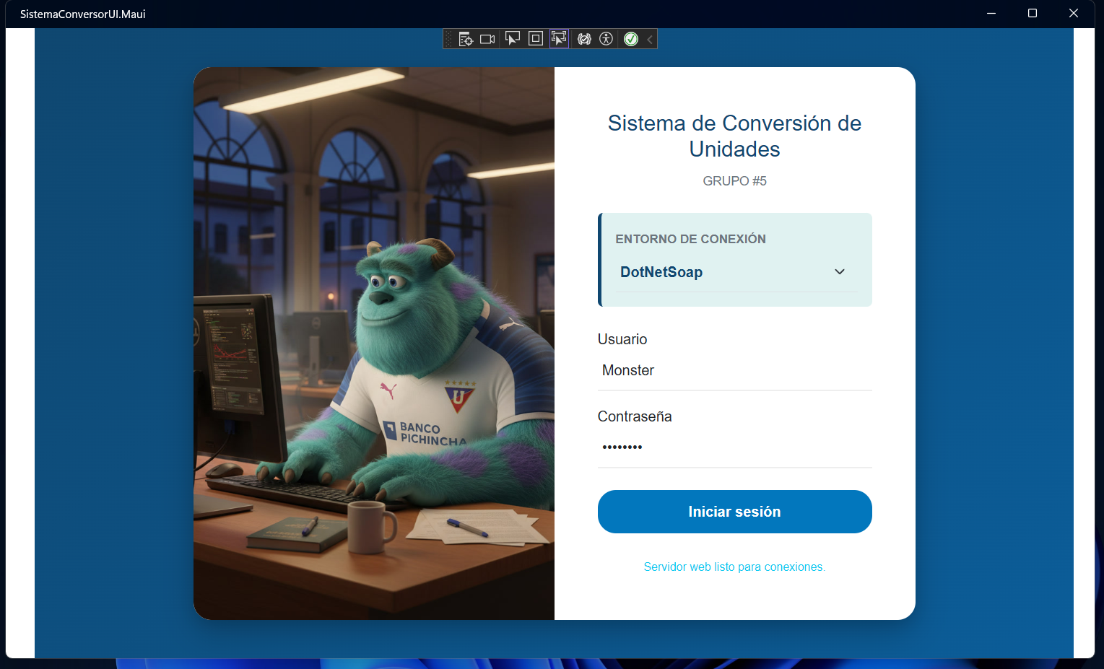
DESARROLLO
DESARROLLO
OBJETIVO
CREACIÓN DEL SERVIDOR SOAP
CREACIÓN DEL PROYECTO – CLIENTE CONSOLA
CREACIÓN DEL PROYECTO MAUI
CREACIÓN DEL PROYECTO – CLIENTE ESCRITORIO
CREACIÓN DEL PROYECTO – CLIENTE WEB
CREACIÓN DEL PROYECTO – CLIENTE MOVIL
CONCLUSIONES
RECOMENDACIONES
Vista login

Slide 67
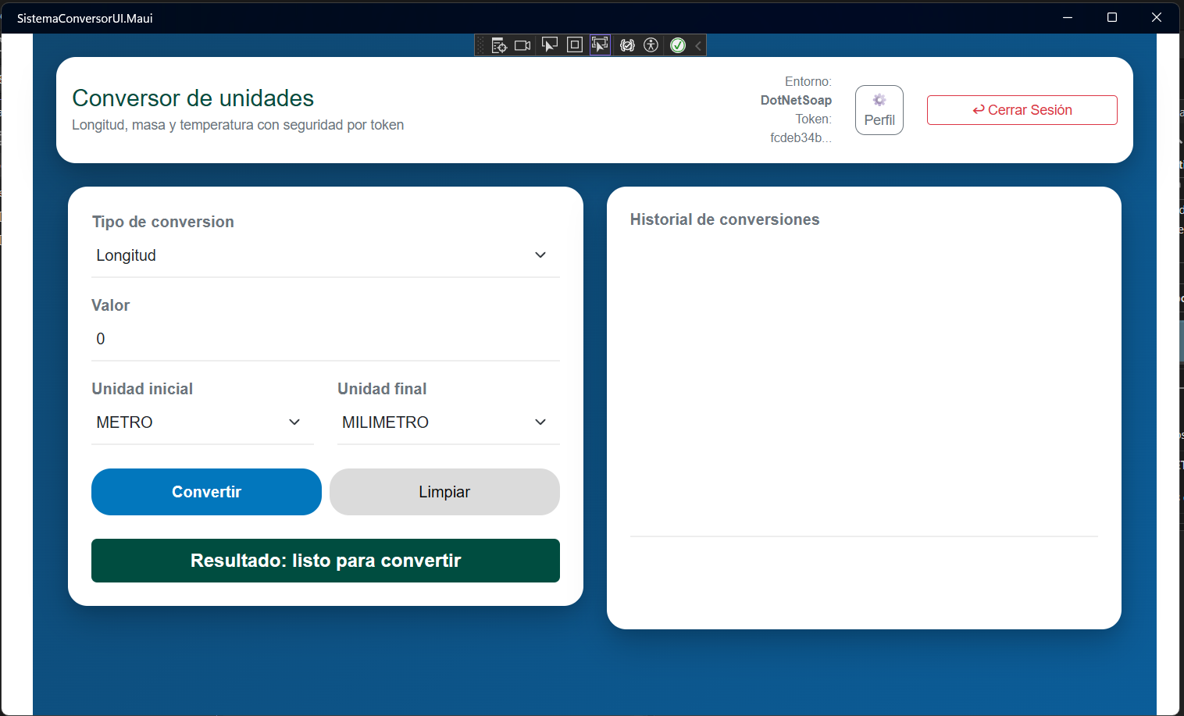
DESARROLLO
DESARROLLO
OBJETIVO
CREACIÓN DEL SERVIDOR SOAP
CREACIÓN DEL PROYECTO – CLIENTE CONSOLA
CREACIÓN DEL PROYECTO MAUI
CREACIÓN DEL PROYECTO – CLIENTE ESCRITORIO
CREACIÓN DEL PROYECTO – CLIENTE WEB
CREACIÓN DEL PROYECTO – CLIENTE MOVIL
CONCLUSIONES
RECOMENDACIONES
Vista login

Slide 68
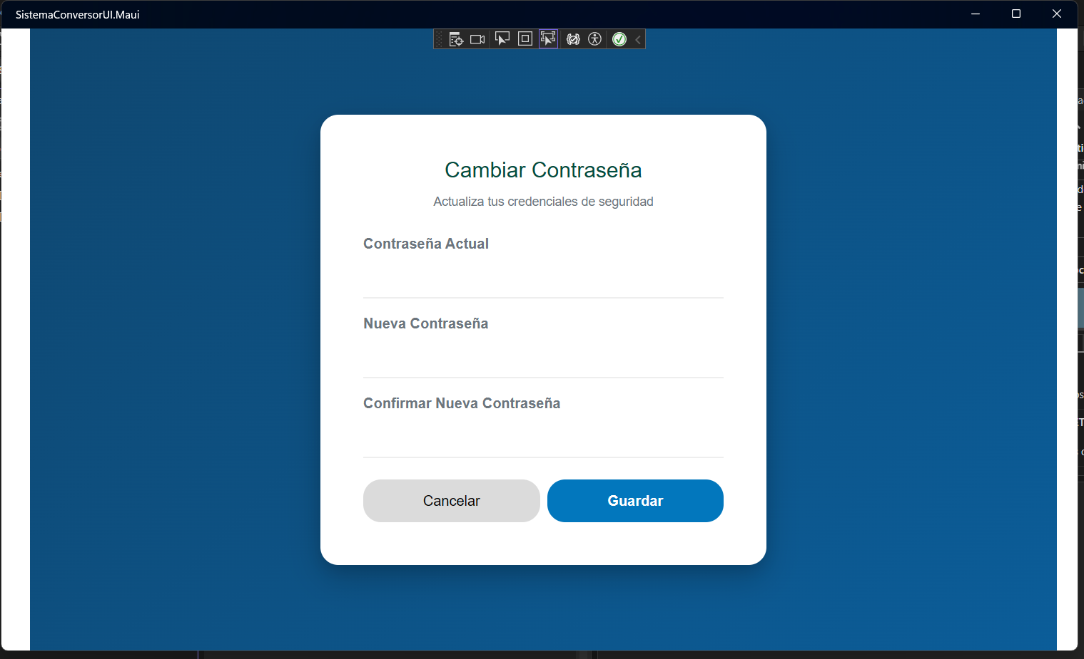
DESARROLLO
DESARROLLO
OBJETIVO
CREACIÓN DEL SERVIDOR SOAP
CREACIÓN DEL PROYECTO – CLIENTE CONSOLA
CREACIÓN DEL PROYECTO MAUI
CREACIÓN DEL PROYECTO – CLIENTE ESCRITORIO
CREACIÓN DEL PROYECTO – CLIENTE WEB
CREACIÓN DEL PROYECTO – CLIENTE MOVIL
CONCLUSIONES
RECOMENDACIONES
Vista login

Slide 69
DESARROLLO
DESARROLLO
OBJETIVO
CREACIÓN DEL SERVIDOR SOAP
CREACIÓN DEL PROYECTO – CLIENTE CONSOLA
CREACIÓN DEL PROYECTO MAUI
CREACIÓN DEL PROYECTO – CLIENTE ESCRITORIO
CREACIÓN DEL PROYECTO – CLIENTE WEB
CREACIÓN DEL PROYECTO – CLIENTE MOVIL
CONCLUSIONES
RECOMENDACIONES
Para el cliente web se debe crear la instancia que llame al codigo que esta en el proyecto .shared, por lo que el codigo se ve asi:
A continuación se detallarán las clases principales con su código fuente.
using SistemaConversorUI.Web.Client.Pages; using ec.edu.monster.Components; var builder = WebApplication.CreateBuilder(args); builder.Services.AddAntiforgery(); // 1. Servicios base de Blazor y Seguridad builder.Services.AddRazorComponents() .AddInteractiveServerComponents(); builder.Services.AddAntiforgery(); builder.Services.AddHttpClient(); // 2. SERVICIOS CORE builder.Services.AddScoped<ec.edu.monster.Servicios.EstadoAplicacion>(); builder.Services.AddScoped<ec.edu.monster.Servicios.FabricaEstrategiaBackend>();

Slide 70
DESARROLLO
DESARROLLO
OBJETIVO
CREACIÓN DEL SERVIDOR SOAP
CREACIÓN DEL PROYECTO – CLIENTE CONSOLA
CREACIÓN DEL PROYECTO MAUI
CREACIÓN DEL PROYECTO – CLIENTE ESCRITORIO
CREACIÓN DEL PROYECTO – CLIENTE WEB
CREACIÓN DEL PROYECTO – CLIENTE MOVIL
CONCLUSIONES
RECOMENDACIONES
// 3. ADAPTADORES DE AUTENTICACIÓN // El Real (Java SOAP): builder.Services.AddScoped<ec.edu.monster.Interfaces.IAdaptadorAutenticacion, ec.edu.monster.Adaptadores.AdaptadorAutenticacionJavaSoap>(); // El Real (.NET SOAP): builder.Services.AddScoped<ec.edu.monster.Interfaces.IAdaptadorAutenticacion, ec.edu.monster.Adaptadores.AdaptadorAutenticacionDotNetSoap>(); builder.Services.AddScoped<ec.edu.monster.Interfaces.IAdaptadorAutenticacion, ec.edu.monster.Adaptadores.AdaptadorAutenticacionDotNetRest>(); // Los Mocks (Para los demás): builder.Services.AddScoped<ec.edu.monster.Interfaces.IAdaptadorAutenticacion, ec.edu.monster.Adaptadores.AdaptadorAutenticacionJavaRest>(); // 4. ADAPTADORES DE CONVERSIÓN // El Real (Java SOAP): builder.Services.AddScoped<ec.edu.monster.Interfaces.IAdaptadorConversion, ec.edu.monster.Adaptadores.AdaptadorConversionJavaSoap>(); // El Real (.NET SOAP): builder.Services.AddScoped<ec.edu.monster.Interfaces.IAdaptadorConversion, ec.edu.monster.Adaptadores.AdaptadorConversionDotNetSoap>();
A continuación se detallarán las clases principales con su código fuente.

Slide 71
DESARROLLO
DESARROLLO
OBJETIVO
CREACIÓN DEL SERVIDOR SOAP
CREACIÓN DEL PROYECTO – CLIENTE CONSOLA
CREACIÓN DEL PROYECTO MAUI
CREACIÓN DEL PROYECTO – CLIENTE ESCRITORIO
CREACIÓN DEL PROYECTO – CLIENTE WEB
CREACIÓN DEL PROYECTO – CLIENTE MOVIL
CONCLUSIONES
RECOMENDACIONES
builder.Services.AddScoped<ec.edu.monster.Interfaces.IAdaptadorConversion, ec.edu.monster.Adaptadores.AdaptadorConversionDotNetRest>(); // Los Mocks: builder.Services.AddScoped<ec.edu.monster.Interfaces.IAdaptadorConversion, ec.edu.monster.Adaptadores.AdaptadorConversionJavaRest>(); // --- FIN DE LOS SERVICIOS --- var app = builder.Build(); // Configure the HTTP request pipeline. if (app.Environment.IsDevelopment()) { app.UseWebAssemblyDebugging(); } else { app.UseExceptionHandler("/Error", createScopeForErrors: true); // The default HSTS value is 30 days. You may want to change this for production scenarios, see https://aka.ms/aspnetcore-hsts. app.UseHsts(); } app.UseStatusCodePagesWithReExecute("/not-found", createScopeForStatusCodePages: true); app.UseHttpsRedirection(); app.UseAntiforgery(); app.MapStaticAssets(); app.MapRazorComponents<App>() .AddInteractiveServerRenderMode() .AddAdditionalAssemblies(typeof(SistemaConversorUI.Web.Client._Imports).Assembly); app.Run();
A continuación se detallarán las clases principales con su código fuente.

Slide 72
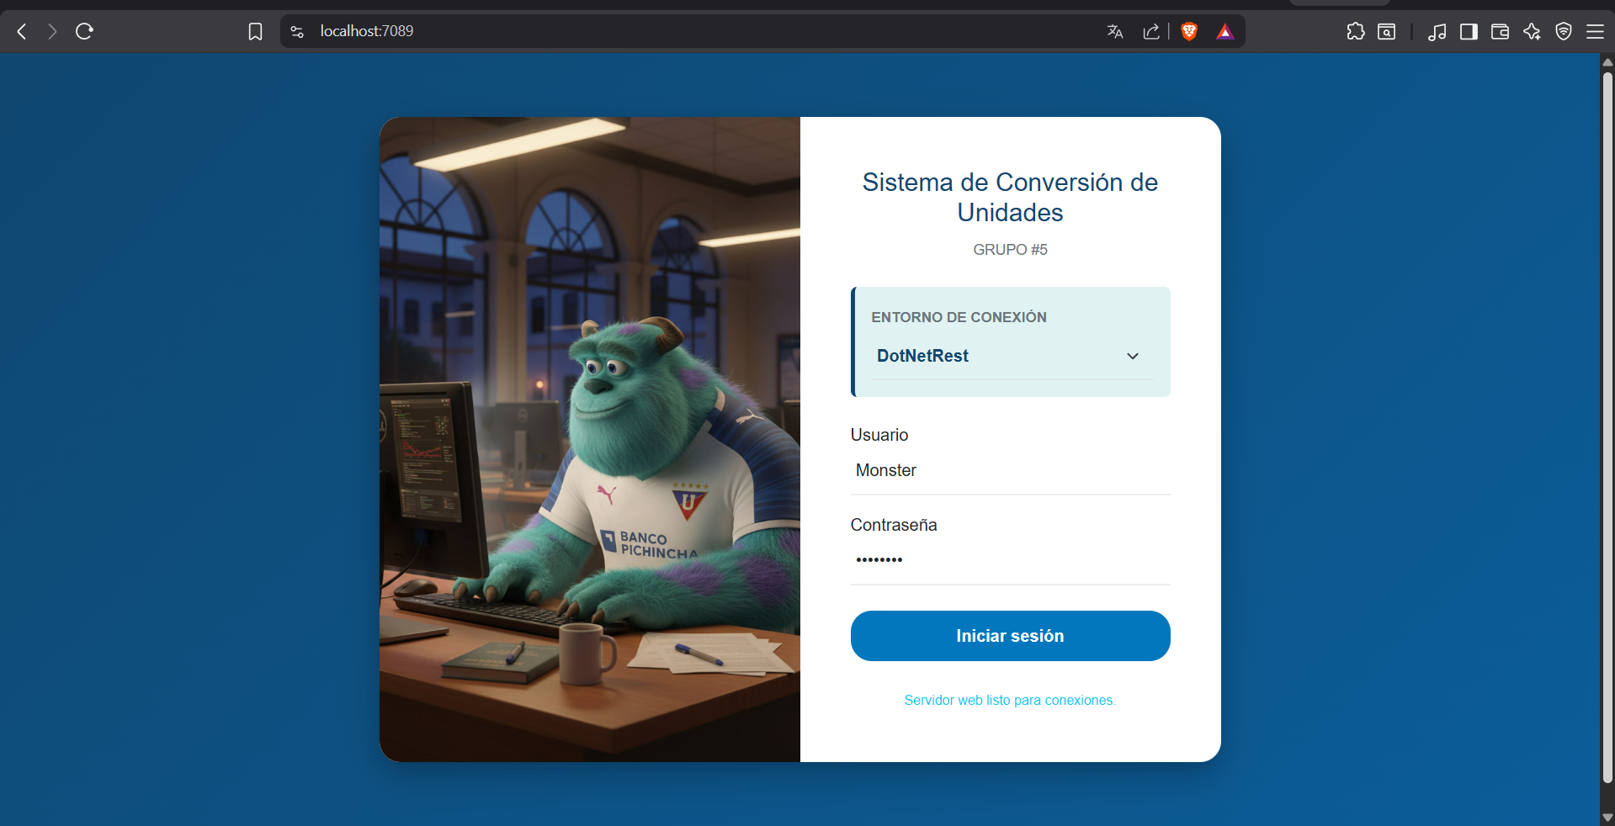
DESARROLLO
DESARROLLO
OBJETIVO
CREACIÓN DEL SERVIDOR SOAP
CREACIÓN DEL PROYECTO – CLIENTE CONSOLA
CREACIÓN DEL PROYECTO MAUI
CREACIÓN DEL PROYECTO – CLIENTE ESCRITORIO
CREACIÓN DEL PROYECTO – CLIENTE WEB
CREACIÓN DEL PROYECTO – CLIENTE MOVIL
CONCLUSIONES
RECOMENDACIONES
Vista login

Slide 73
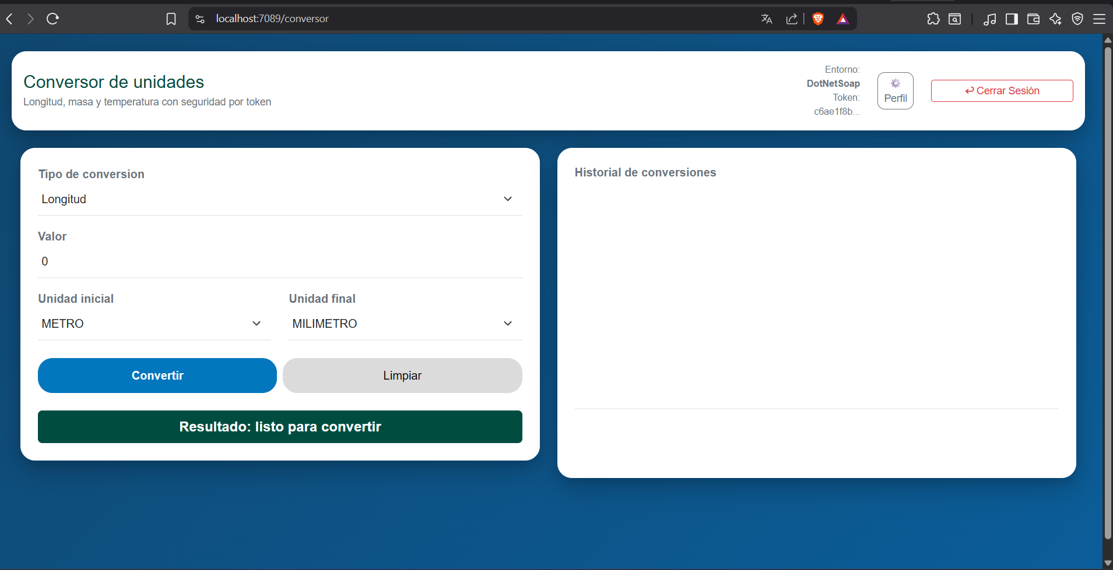
DESARROLLO
DESARROLLO
OBJETIVO
CREACIÓN DEL SERVIDOR SOAP
CREACIÓN DEL PROYECTO – CLIENTE CONSOLA
CREACIÓN DEL PROYECTO MAUI
CREACIÓN DEL PROYECTO – CLIENTE ESCRITORIO
CREACIÓN DEL PROYECTO – CLIENTE WEB
CREACIÓN DEL PROYECTO – CLIENTE MOVIL
CONCLUSIONES
RECOMENDACIONES
Vista Conversor

Slide 74
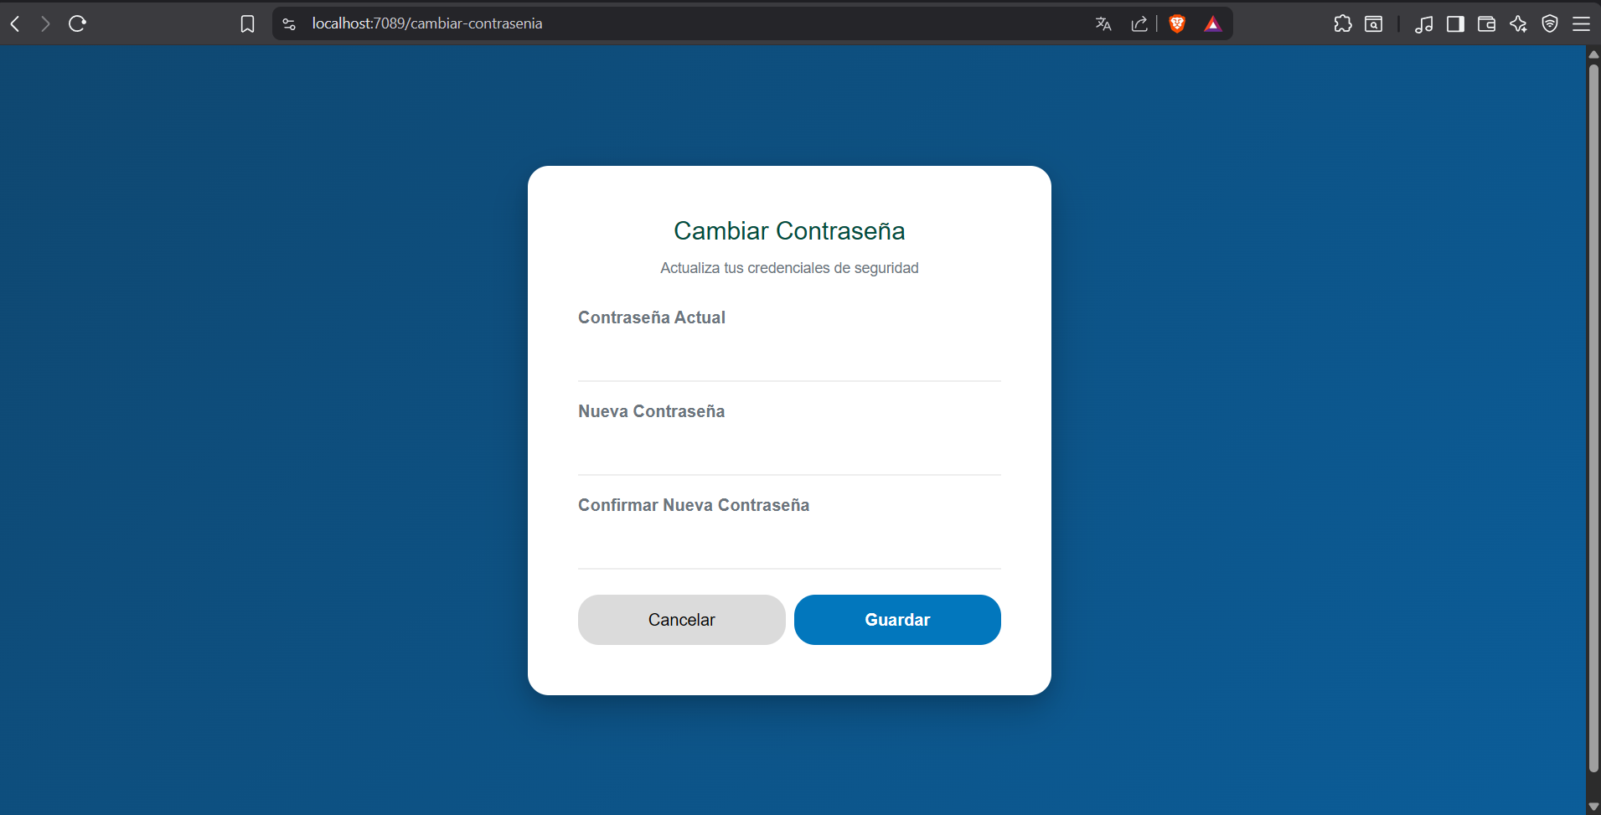
DESARROLLO
DESARROLLO
OBJETIVO
CREACIÓN DEL SERVIDOR SOAP
CREACIÓN DEL PROYECTO – CLIENTE CONSOLA
CREACIÓN DEL PROYECTO MAUI
CREACIÓN DEL PROYECTO – CLIENTE ESCRITORIO
CREACIÓN DEL PROYECTO – CLIENTE WEB
CREACIÓN DEL PROYECTO – CLIENTE MOVIL
CONCLUSIONES
RECOMENDACIONES
Vista Cambiar contraseña

Slide 75
DESARROLLO
DESARROLLO
OBJETIVO
CREACIÓN DEL SERVIDOR SOAP
CREACIÓN DEL PROYECTO – CLIENTE CONSOLA
CREACIÓN DEL PROYECTO MAUI
CREACIÓN DEL PROYECTO – CLIENTE ESCRITORIO
CREACIÓN DEL PROYECTO – CLIENTE WEB
CREACIÓN DEL PROYECTO – CLIENTE MOVIL
CONCLUSIONES
RECOMENDACIONES
Para el cliente móvil se debe crear la instancia que llame al codigo que esta en el proyecto .shared, por lo que el código se ve así:
1.6 CREACIÓN DEL PROYECTO – CLIENTE MÓVIL
A continuación se detallarán las clases principales con su código fuente.
using Microsoft.Extensions.Logging; using Microsoft.Extensions.DependencyInjection; namespace SistemaConversorUI.Maui { public static class MauiProgram { public static MauiApp CreateMauiApp() { var builder = MauiApp.CreateBuilder(); builder .UseMauiApp<App>() .ConfigureFonts(fonts => { fonts.AddFont("OpenSans-Regular.ttf", "OpenSansRegular"); }); builder.Services.AddMauiBlazorWebView(); // 1. Cliente HTTP builder.Services.AddHttpClient();

Slide 76
DESARROLLO
DESARROLLO
OBJETIVO
CREACIÓN DEL SERVIDOR SOAP
CREACIÓN DEL PROYECTO – CLIENTE CONSOLA
CREACIÓN DEL PROYECTO MAUI
CREACIÓN DEL PROYECTO – CLIENTE ESCRITORIO
CREACIÓN DEL PROYECTO – CLIENTE WEB
CREACIÓN DEL PROYECTO – CLIENTE MOVIL
CONCLUSIONES
RECOMENDACIONES
// 2. SERVICIOS CORE builder.Services.AddScoped<ec.edu.monster.Servicios.EstadoAplicacion>(); builder.Services.AddScoped<ec.edu.monster.Servicios.FabricaEstrategiaBackend>(); // 3. ADAPTADORES (Igual que en la Web) builder.Services.AddScoped<ec.edu.monster.Interfaces.IAdaptadorAutenticacion, ec.edu.monster.Adaptadores.AdaptadorAutenticacionJavaSoap>(); builder.Services.AddScoped<ec.edu.monster.Interfaces.IAdaptadorAutenticacion, ec.edu.monster.Adaptadores.AdaptadorAutenticacionDotNetSoap>(); builder.Services.AddScoped<ec.edu.monster.Interfaces.IAdaptadorAutenticacion, ec.edu.monster.Adaptadores.AdaptadorAutenticacionDotNetRest>(); builder.Services.AddScoped<ec.edu.monster.Interfaces.IAdaptadorAutenticacion, ec.edu.monster.Adaptadores.AdaptadorAutenticacionJavaRest>(); builder.Services.AddScoped<ec.edu.monster.Interfaces.IAdaptadorConversion, ec.edu.monster.Adaptadores.AdaptadorConversionJavaSoap>(); builder.Services.AddScoped<ec.edu.monster.Interfaces.IAdaptadorConversion, ec.edu.monster.Adaptadores.AdaptadorConversionDotNetSoap>(); builder.Services.AddScoped<ec.edu.monster.Interfaces.IAdaptadorConversion, ec.edu.monster.Adaptadores.AdaptadorConversionDotNetRest>(); builder.Services.AddScoped<ec.edu.monster.Interfaces.IAdaptadorConversion, ec.edu.monster.Adaptadores.AdaptadorConversionJavaRest>(); #if DEBUG builder.Services.AddBlazorWebViewDeveloperTools(); builder.Logging.AddDebug(); #endif
A continuación se detallarán las clases principales con su código fuente.

Slide 77
DESARROLLO
DESARROLLO
OBJETIVO
CREACIÓN DEL SERVIDOR SOAP
CREACIÓN DEL PROYECTO – CLIENTE CONSOLA
CREACIÓN DEL PROYECTO MAUI
CREACIÓN DEL PROYECTO – CLIENTE ESCRITORIO
CREACIÓN DEL PROYECTO – CLIENTE WEB
CREACIÓN DEL PROYECTO – CLIENTE MOVIL
CONCLUSIONES
RECOMENDACIONES
// --- AUTENTICACIÓN --- // EL REAL (Java SOAP): builder.Services.AddScoped<ec.edu.monster.Interfaces.IAdaptadorAutenticacion, ec.edu.monster.Adaptadores.AdaptadorAutenticacionJavaSoap>(); // LOS MOCKS (Para los que aún no construimos): builder.Services.AddScoped<ec.edu.monster.Interfaces.IAdaptadorAutenticacion>(sp => new ec.edu.monster.Adaptadores.AdaptadorAutenticacionMock(ec.edu.monster.Modelos.TipoBackend.JavaRest)); builder.Services.AddScoped<ec.edu.monster.Interfaces.IAdaptadorAutenticacion>(sp => new ec.edu.monster.Adaptadores.AdaptadorAutenticacionMock(ec.edu.monster.Modelos.TipoBackend.DotNetSoap)); builder.Services.AddScoped<ec.edu.monster.Interfaces.IAdaptadorAutenticacion>(sp => new ec.edu.monster.Adaptadores.AdaptadorAutenticacionMock(ec.edu.monster.Modelos.TipoBackend.DotNetRest)); // --- CONVERSIÓN --- // EL REAL (Java SOAP): builder.Services.AddScoped<ec.edu.monster.Interfaces.IAdaptadorConversion, ec.edu.monster.Adaptadores.AdaptadorConversionJavaSoap>(); // LOS MOCKS: builder.Services.AddScoped<ec.edu.monster.Interfaces.IAdaptadorConversion>(sp => new ec.edu.monster.Adaptadores.AdaptadorConversionMock(ec.edu.monster.Modelos.TipoBackend.JavaRest)); builder.Services.AddScoped<ec.edu.monster.Interfaces.IAdaptadorConversion>(sp => new ec.edu.monster.Adaptadores.AdaptadorConversionMock(ec.edu.monster.Modelos.TipoBackend.DotNetSoap)); builder.Services.AddScoped<ec.edu.monster.Interfaces.IAdaptadorConversion>(sp => new ec.edu.monster.Adaptadores.AdaptadorConversionMock(ec.edu.monster.Modelos.TipoBackend.DotNetRest)); return builder.Build(); } } }
A continuación se detallarán las clases principales con su código fuente.

Slide 78
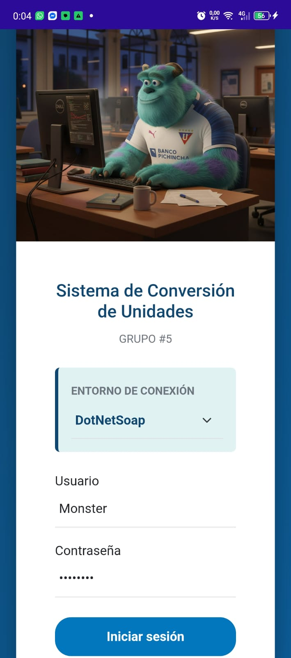
DESARROLLO
DESARROLLO
OBJETIVO
CREACIÓN DEL SERVIDOR SOAP
CREACIÓN DEL PROYECTO – CLIENTE CONSOLA
CREACIÓN DEL PROYECTO MAUI
CREACIÓN DEL PROYECTO – CLIENTE ESCRITORIO
CREACIÓN DEL PROYECTO – CLIENTE WEB
CREACIÓN DEL PROYECTO – CLIENTE MOVIL
CONCLUSIONES
RECOMENDACIONES
Vista login

Slide 79
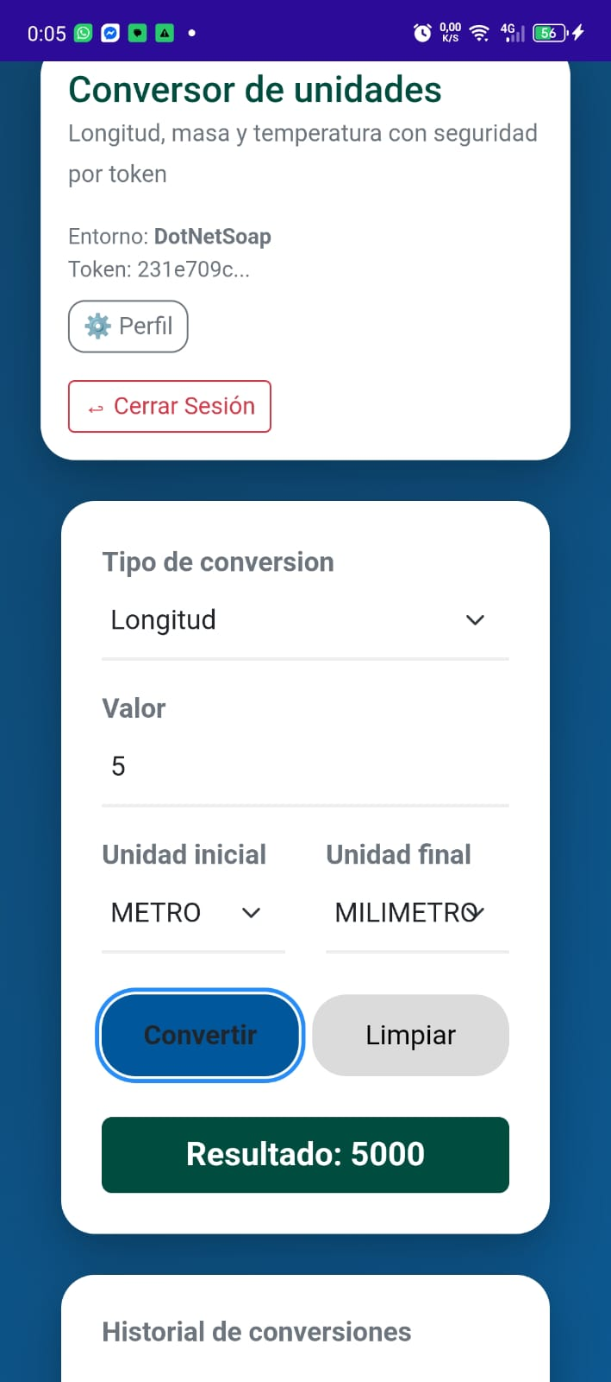
DESARROLLO
DESARROLLO
OBJETIVO
CREACIÓN DEL SERVIDOR SOAP
CREACIÓN DEL PROYECTO – CLIENTE CONSOLA
CREACIÓN DEL PROYECTO MAUI
CREACIÓN DEL PROYECTO – CLIENTE ESCRITORIO
CREACIÓN DEL PROYECTO – CLIENTE WEB
CREACIÓN DEL PROYECTO – CLIENTE MOVIL
CONCLUSIONES
RECOMENDACIONES
Vista Conversor de unidades

Slide 80
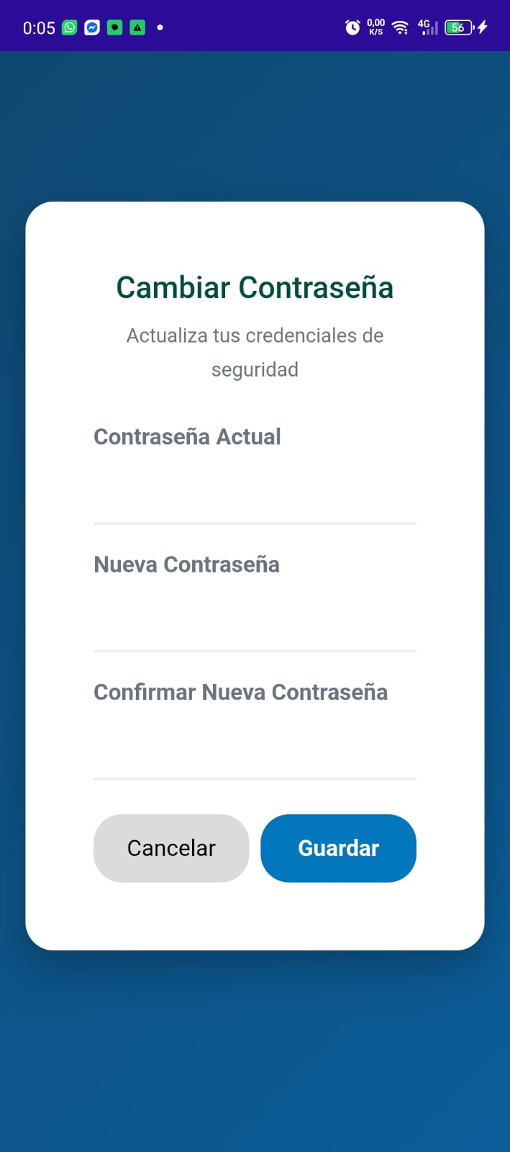
DESARROLLO
DESARROLLO
OBJETIVO
CREACIÓN DEL SERVIDOR SOAP
CREACIÓN DEL PROYECTO – CLIENTE CONSOLA
CREACIÓN DEL PROYECTO MAUI
CREACIÓN DEL PROYECTO – CLIENTE ESCRITORIO
CREACIÓN DEL PROYECTO – CLIENTE WEB
CREACIÓN DEL PROYECTO – CLIENTE MOVIL
CONCLUSIONES
RECOMENDACIONES
Vista cambio de contraseña

Slide 81
RECOMENDACIONES
DESARROLLO
OBJETIVO
CREACIÓN DEL SERVIDOR SOAP
CREACIÓN DEL PROYECTO – CLIENTE CONSOLA
CREACIÓN DEL PROYECTO – CLIENTE ESCRITORIO
CREACIÓN DEL PROYECTO – CLIENTE WEB
CREACIÓN DEL PROYECTO – CLIENTE MOVIL
CONCLUSIONES
RECOMENDACIONES
Implementar errores estructurados para enviar respuestas amigables al cliente y evitar el cierre abrupto de túneles SOAP.
Esto previene excepciones no controladas en el servidor y mejora el diagnóstico de fallos ante entradas de datos inválidas.
Configurar HTTPS/SSL en el servidor IIS para cifrar los mensajes XML que actualmente viajan en texto plano.
Esta medida es fundamental para neutralizar ataques de intermediarios (Man-in-the-Middle) y proteger la integridad de los tokens.
Evolucionar el token estático hacia esquemas con tiempo de expiración y Refresh Tokens para fortalecer el acceso.
Permite mantener sesiones prolongadas en clientes móviles sin comprometer la seguridad ni exponer credenciales de forma indefinida.
Establecer una política estricta de actualización de referencias ante cambios estructurales en el contrato WSDL del servidor.
Garantiza la sincronización entre el backend y los diversos clientes, evitando errores de ejecución por discrepancias de esquemas.

